Slide 1
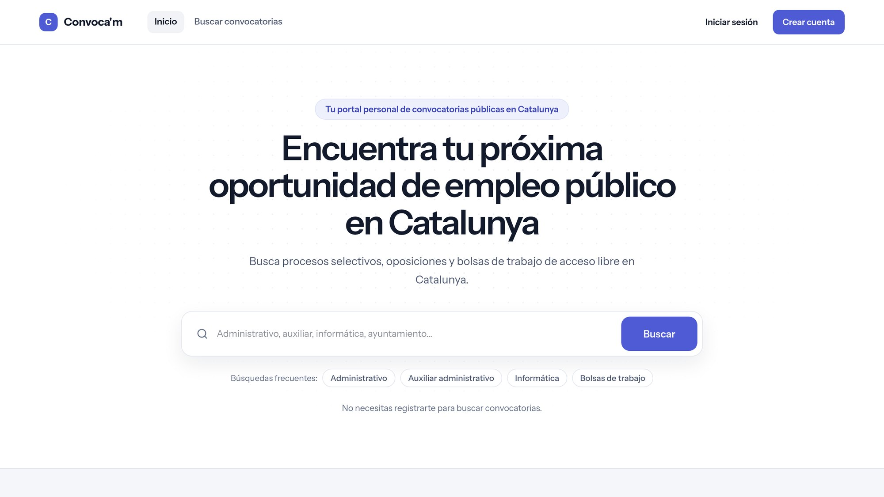
C
Convoca'm
Es un portal personal que ayuda a los opositores a organizar las convocatorias de oposiciones de Catalunya
Recorrido completo por la aplicación: qué hace, cómo funciona de inicio a fin y todo lo que permite hacer
Trabajo Final de Máster · convocam.duckdns.org

Slide 2




Qué es Convoca'm
INTRODUCCIÓN
El problema
Cada año se publican miles de convocatorias de ayuntamientos, consejos comarcales, diputaciones y otros organismos, repartidas en boletines y webs distintas. Encontrar las que encajan con tu perfil, no perder ningún plazo y recordar en qué punto está cada proceso es difícil.
Buscar
Para mí
Texto tolerante a erratas, filtros combinables y vista en mapa.
Las convocatorias que encajan con tus preferencias.
La solución
Convoca'm importa automáticamente las convocatorias publicadas en CIDO, el servicio de datos abiertos de la Diputació de Barcelona, y las reúne en un portal personal.
1.776
convocatorias con el plazo abierto o pendiente de abrirse en Catalunya (2 de noviembre de 2026)
Seguir
Dashboard
Un estado personal en cada convocatoria, hasta el final.
Plazos que vencen pronto y nuevas oportunidades.

Slide 3





El recorrido, de inicio a fin
INTRODUCCIÓN
1
2
3
4
CIDO publica
Sincronización
Explorar
Crear cuenta
Los organismos publican sus convocatorias en CIDO.
Convoca'm las importa tres veces al día.
Cualquiera busca y consulta sin registrarse.
Solo nombre, correo y contraseña.
5
6
7
8
Configurar perfil
Para mí
Seguir
Dashboard
Residencia, titulaciones y preferencias.
Las convocatorias que encajan con el perfil.
Un estado personal en cada convocatoria.
Plazos próximos y novedades de un vistazo.
Las páginas siguientes siguen este orden, con capturas de la aplicación en producción.

Slide 4







De dónde salen los datos: sincronización con CIDO
INTRODUCCIÓN
1. Lectura
2. Validación
3. Guardado
4. Reconciliación
Se recorre la API pública de CIDO, 500 convocatorias por página.
Cada respuesta se valida con zod; las que no cumplen se anotan como rechazadas.
Se guardan organismo, convocatoria, materias y documentos en PostgreSQL.
Las que ya no aparecen se reconsultan y, si no existen, se marcan inactivas.
Tres veces al día
Nada se borra
Una a la vez
Todo queda registrado
Un cron del servidor lanza la sincronización completa.
Convocatorias y documentos desaparecidos se marcan como inactivos.
Un bloqueo en la base de datos impide dos sincronizaciones simultáneas.
Cada ejecución guarda su estado, su resultado y los fallos.

Slide 5
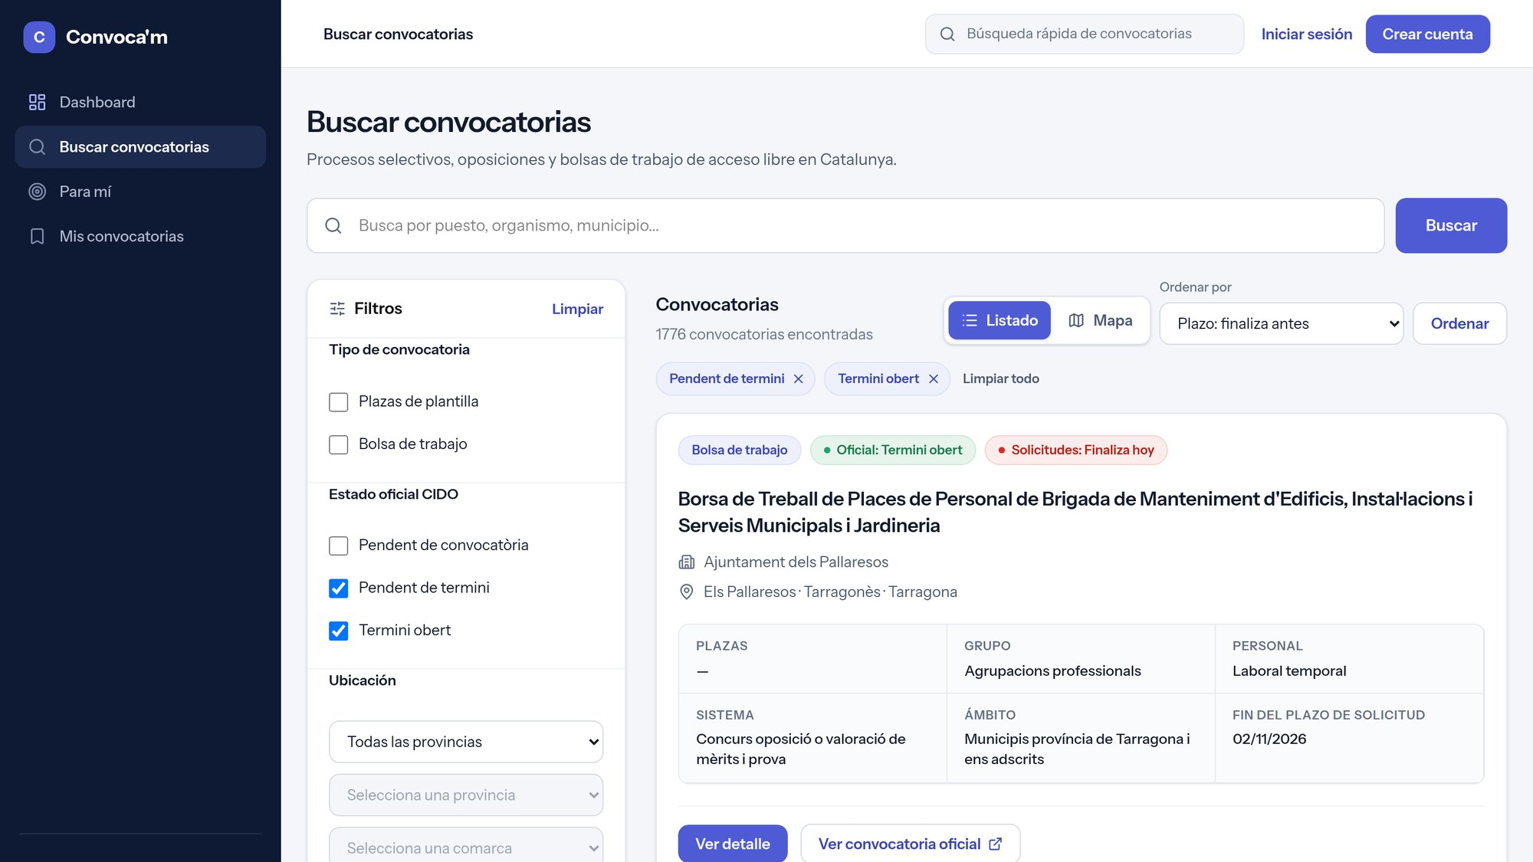
Explorar sin cuenta
01
Todo lo que se puede hacer sin registrarse: la portada, el dashboard público, el buscador con sus filtros y su mapa, y el detalle completo de cada convocatoria.

Slide 6
Portada
1 · EXPLORAR SIN CUENTA
La puerta de entrada pública. Presenta el portal y ofrece un buscador directo con búsquedas frecuentes (Administrativo, Auxiliar administrativo, Informática, Bolsas de trabajo). No hace falta registrarse para buscar convocatorias.

Slide 7
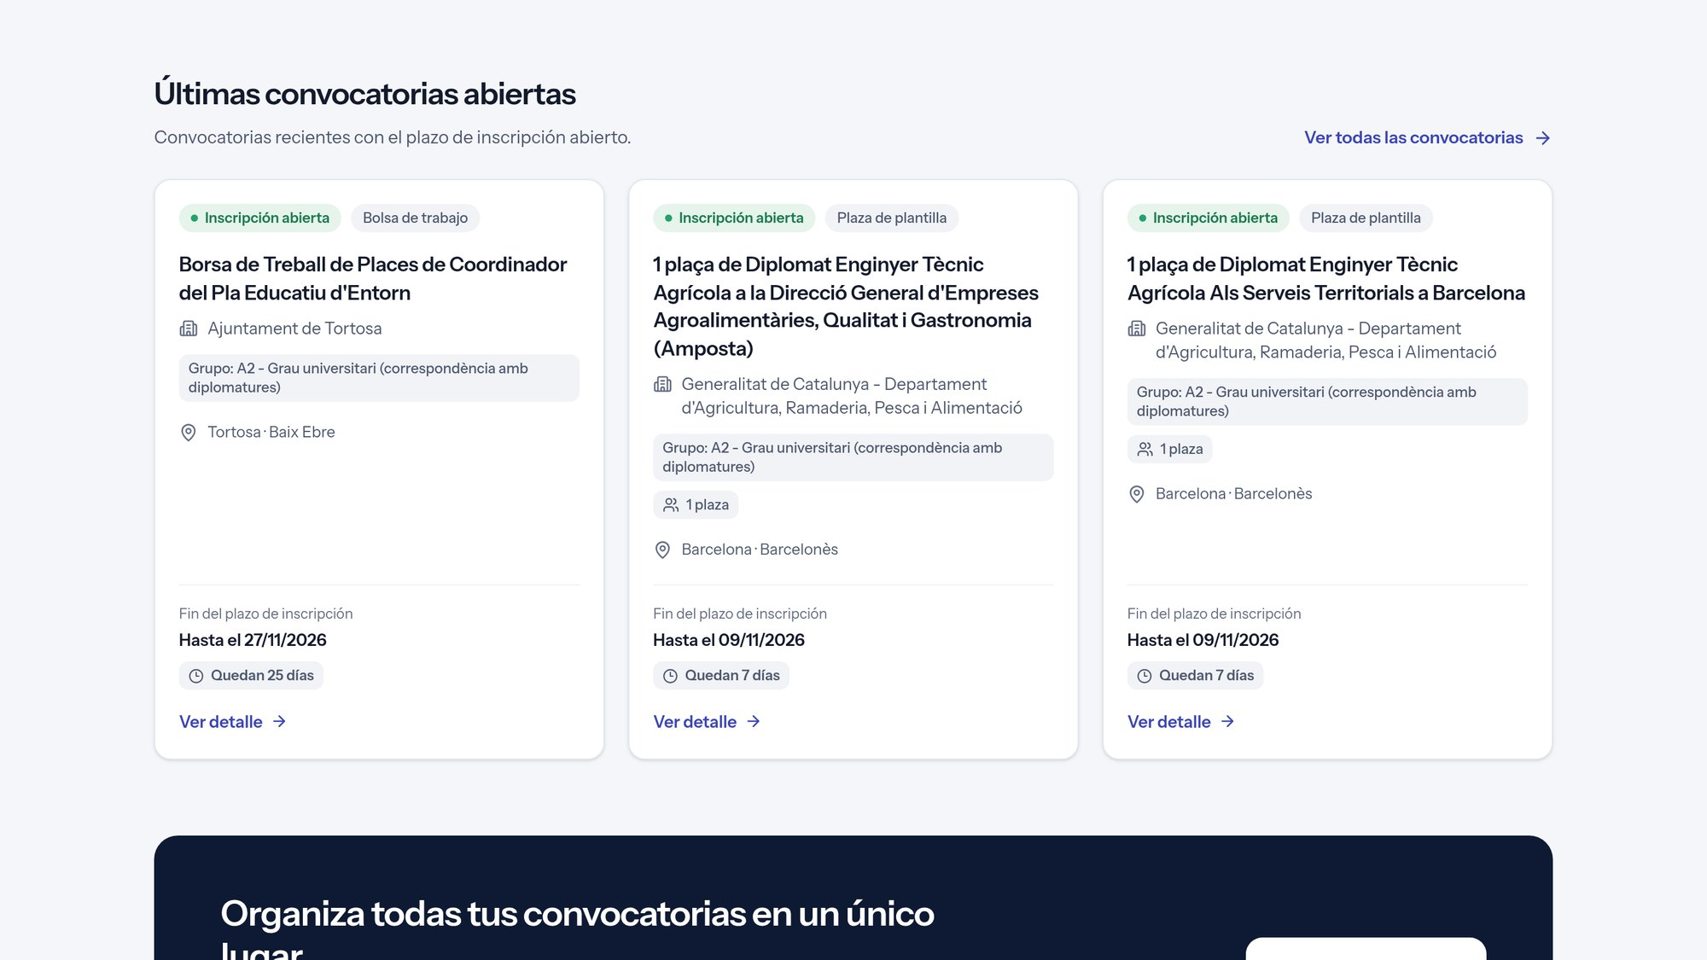
Últimas convocatorias abiertas
1 · EXPLORAR SIN CUENTA
Más abajo, la portada muestra las convocatorias recientes con el plazo abierto. Cada tarjeta indica si es plaza o bolsa, el organismo, el grupo de titulación, las plazas, el municipio y los días que quedan para presentar la solicitud. Al final, una invitación a crear una cuenta.

Slide 8
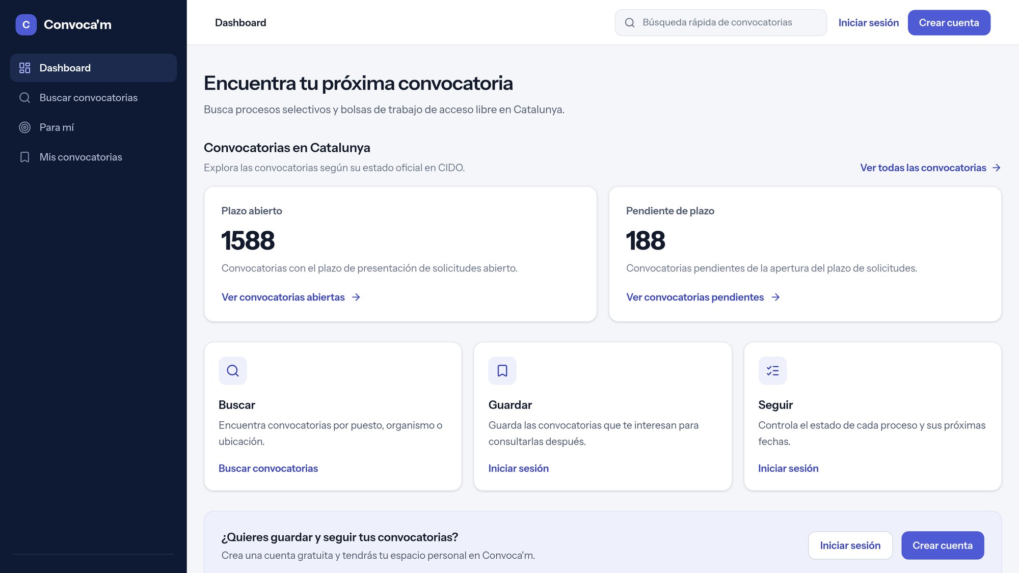
Dashboard para visitantes
1 · EXPLORAR SIN CUENTA
Sin iniciar sesión, el dashboard da una visión general de Catalunya. Cuenta las convocatorias con el plazo abierto y las pendientes de que se abra, según el estado oficial de CIDO. Cada contador lleva al buscador ya filtrado, y la página explica qué se gana al crear una cuenta: guardar y seguir convocatorias.

Slide 9
Buscador de convocatorias
1 · EXPLORAR SIN CUENTA
1
2
3
4
5
6
1
Búsqueda por texto
2
Filtros
3
Listado o mapa
4
Ordenación
5
Filtros activos
6
Tarjeta de resultado
Público y con todas las convocatorias de CIDO. Por defecto muestra las que aún admiten solicitudes (pendientes de plazo y con plazo abierto), con el plazo que finaliza antes primero. Cada filtro activo aparece como etiqueta y se quita con un clic.

Slide 10
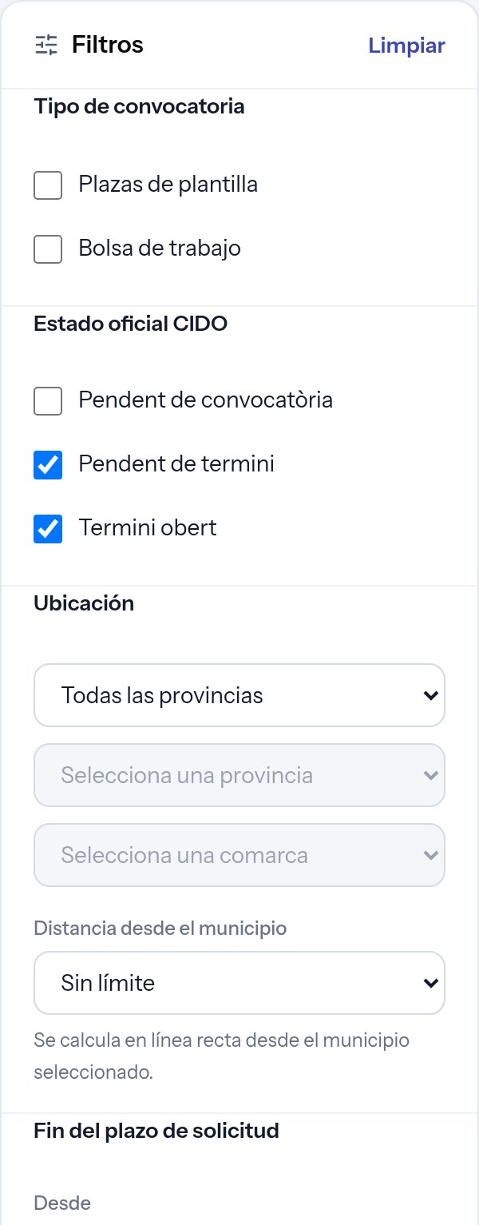
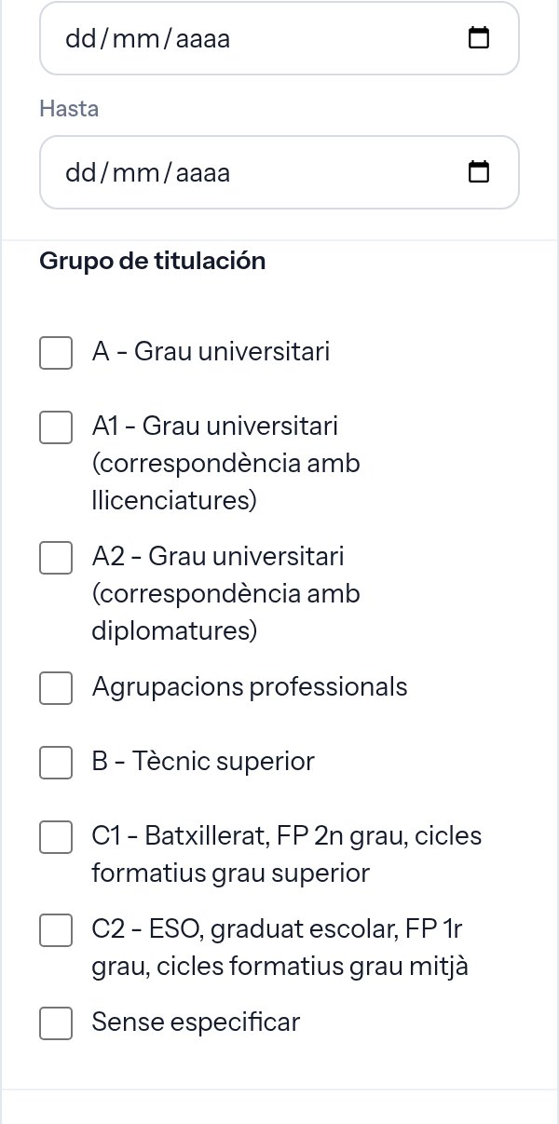
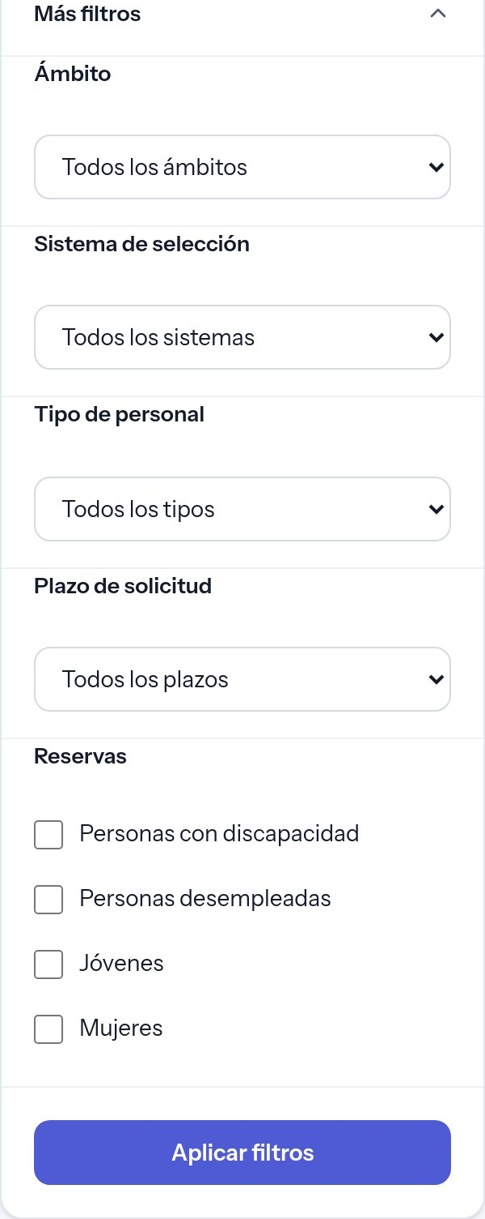
Panel de filtros
1 · EXPLORAR SIN CUENTA
Todos los filtros se combinan entre sí. Tipo (plazas o bolsas), estado oficial CIDO (varios a la vez), provincia, comarca y municipio, distancia desde el municipio, fin del plazo de solicitud y grupo de titulación. En «Más filtros»: ámbito, sistema de selección, tipo de personal, situación del plazo y plazas reservadas (discapacidad, personas desempleadas, jóvenes y mujeres).

Slide 11
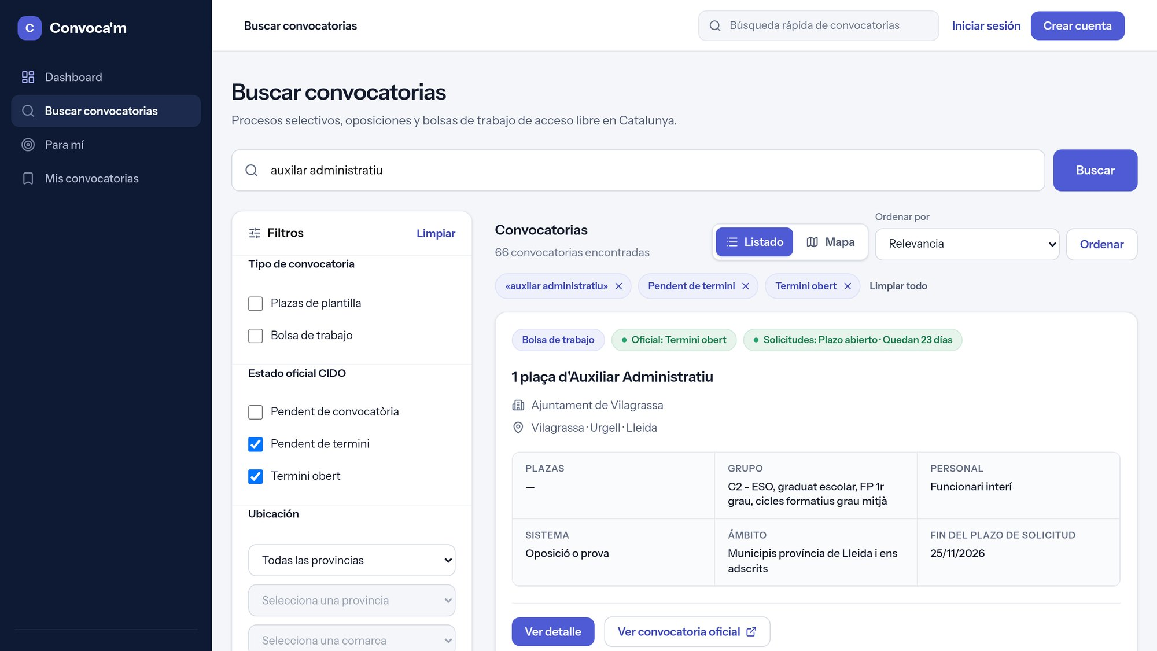
Búsqueda tolerante a tildes y erratas
1 · EXPLORAR SIN CUENTA
«auxilar administratiu», con una letra de menos, encuentra 66 convocatorias. La búsqueda ignora mayúsculas y tildes y admite errores de escritura. Cada palabra se busca en el título, el organismo, su municipio, comarca o provincia y el grupo de titulación, y los resultados se ordenan por relevancia.

Slide 12
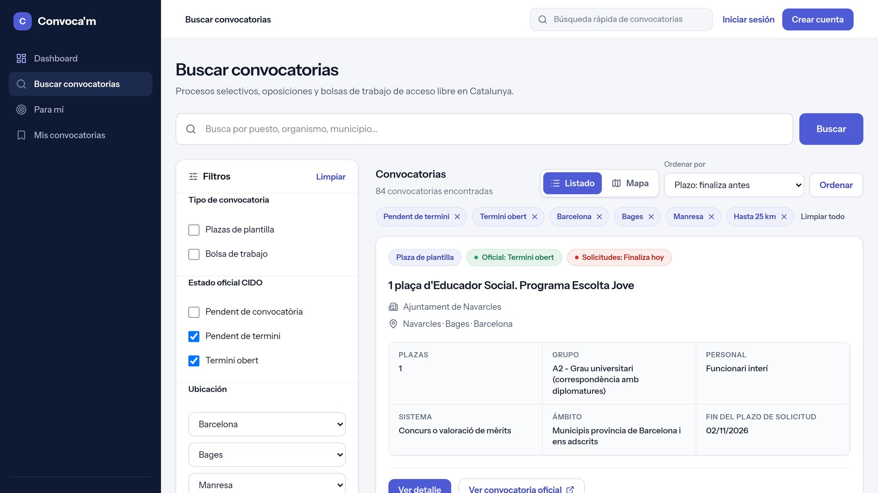
Filtro por distancia
1 · EXPLORAR SIN CUENTA
Convocatorias a menos de 25 km de Manresa: 84 resultados. Al elegir un municipio, la búsqueda se puede ampliar a los organismos situados a 5, 10, 25, 50 o 100 km en línea recta. Las etiquetas sobre la lista muestran los filtros aplicados: plazas de plantilla, estados, Barcelona, Bages, Manresa y hasta 25 km.

Slide 13
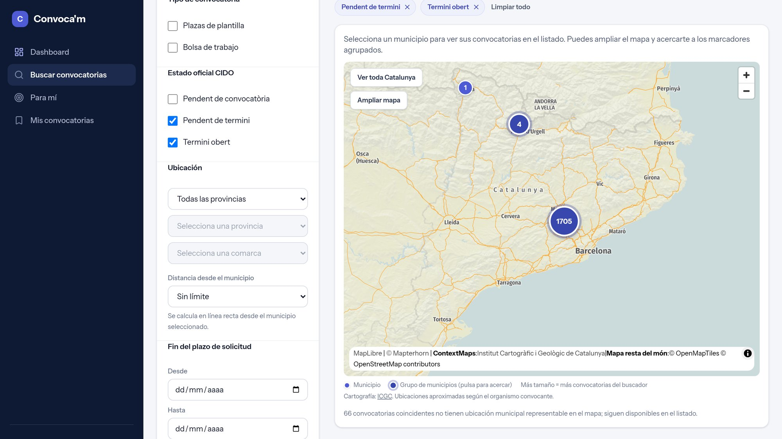
Vista de mapa
1 · EXPLORAR SIN CUENTA
Los mismos resultados, sobre el mapa del Institut Cartogràfic i Geològic de Catalunya. Los marcadores agrupan las convocatorias por zona e indican cuántas hay; al acercarse, los grupos se separan. Al pulsar un municipio, el listado se filtra por él. Las convocatorias sin ubicación representable siguen en el listado.

Slide 14
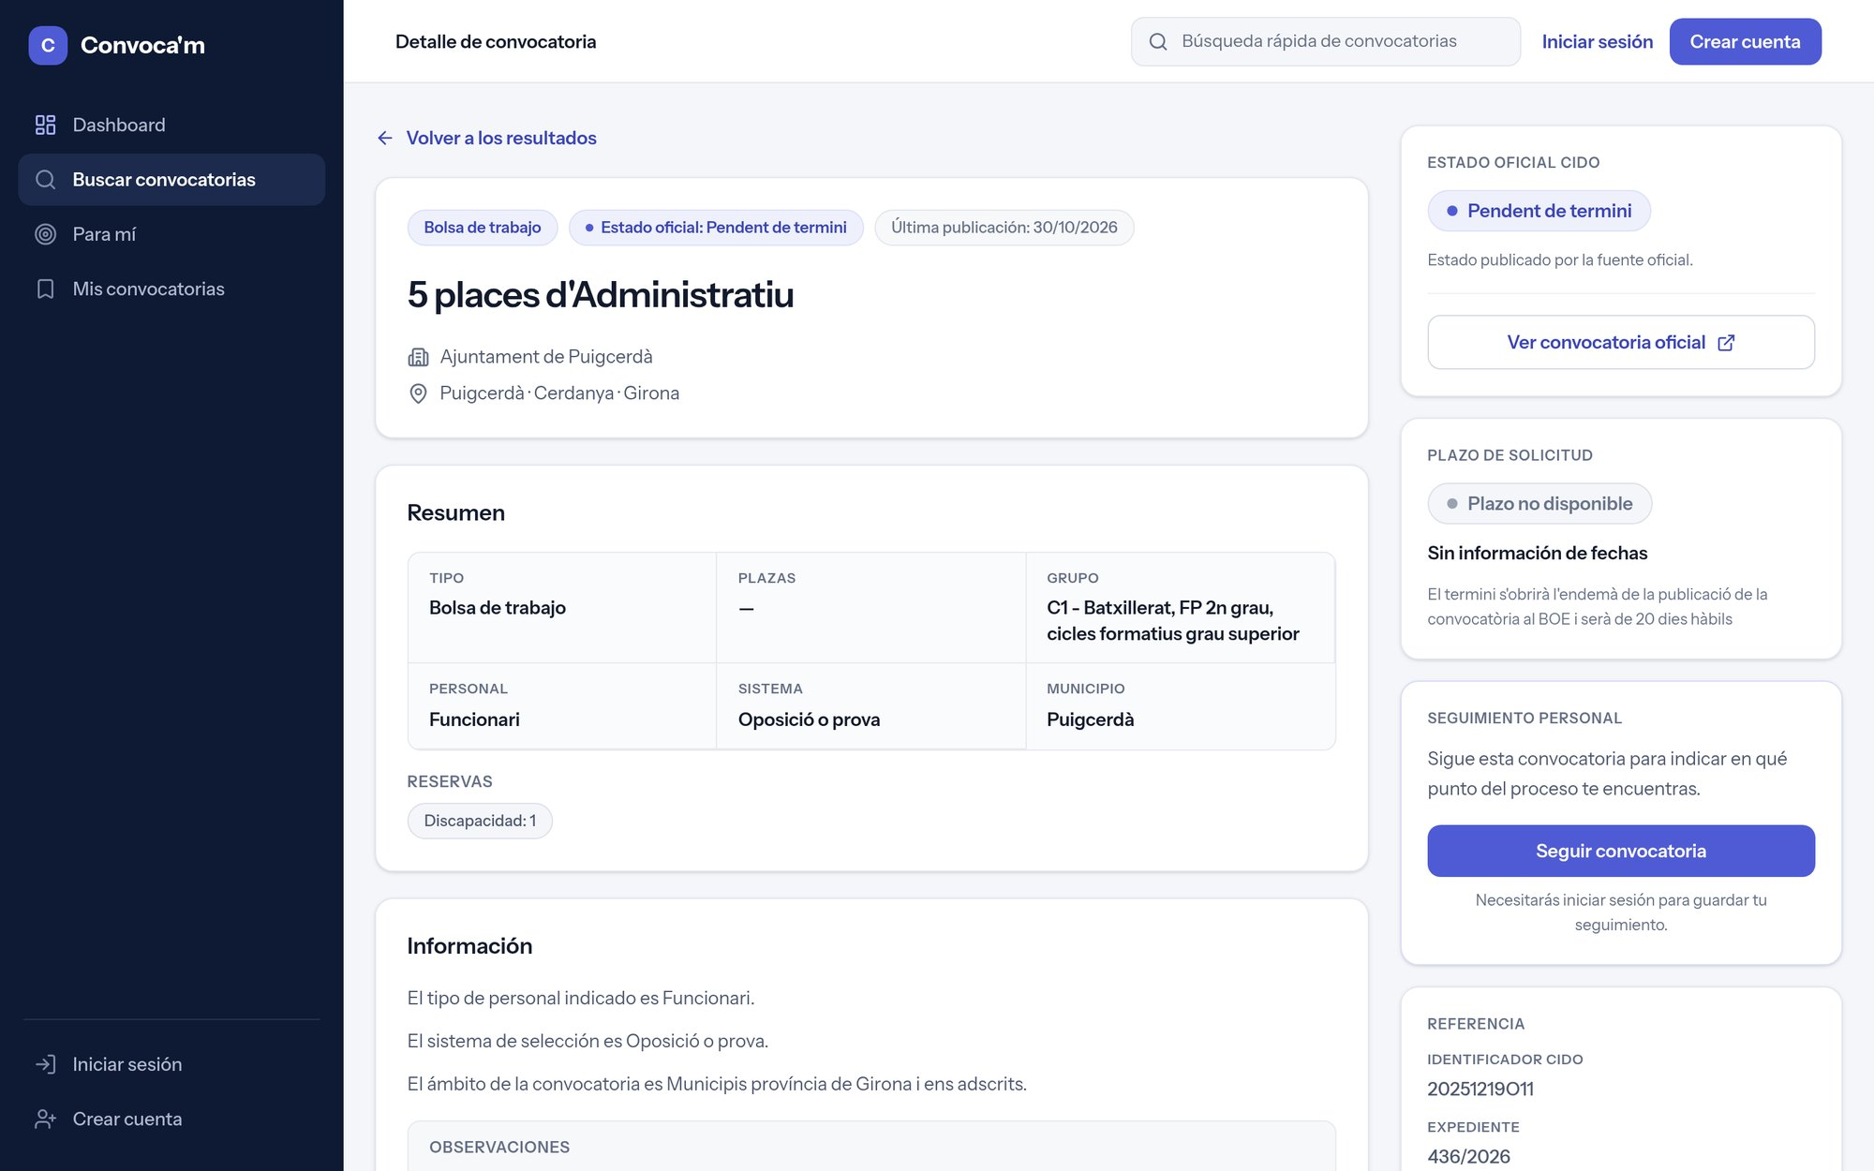
Detalle de una convocatoria
1 · EXPLORAR SIN CUENTA
1
3
2
4
5
1
Volver a los resultados
2
Resumen
3
Estado oficial CIDO
4
Plazo de solicitud
5
Seguimiento personal
Toda la información de la convocatoria en una página. Tipo, plazas, grupo, personal, sistema de selección, municipio, plazas reservadas, requisitos y materias. «Volver a los resultados» regresa a la búsqueda con los mismos filtros.

Slide 15
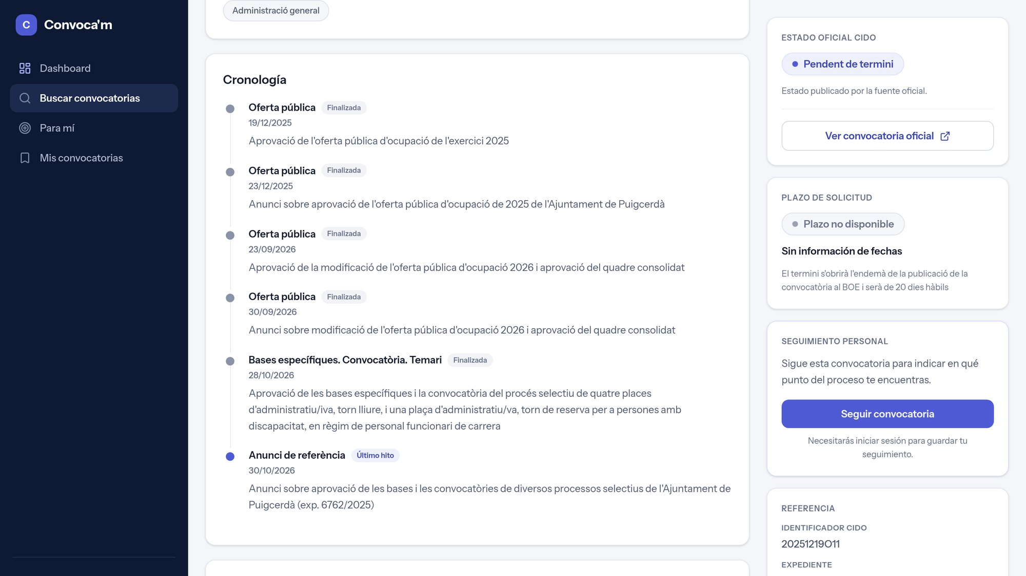
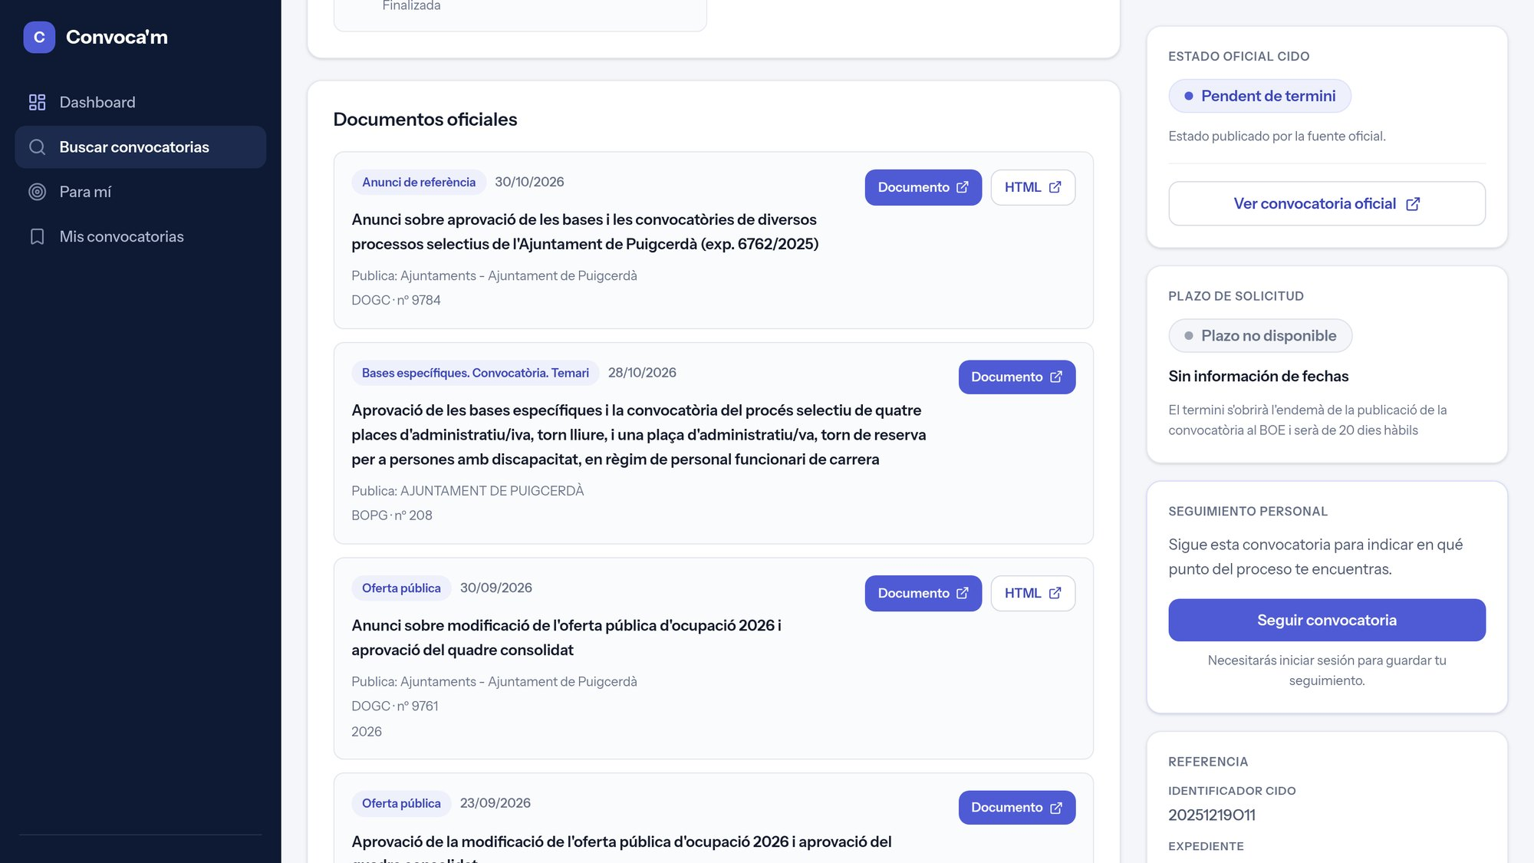
Cronología y documentos oficiales
1 · EXPLORAR SIN CUENTA
Cronología
Documentos oficiales
Más abajo, el detalle sigue la convocatoria en el tiempo. La cronología ordena todas las publicaciones, de la oferta pública a los últimos anuncios. Los documentos oficiales indican su tipo, fecha y boletín, con enlace al documento y a su versión HTML. Al final, las fuentes oficiales: web del organismo, ficha de CIDO y boletín.

Slide 16
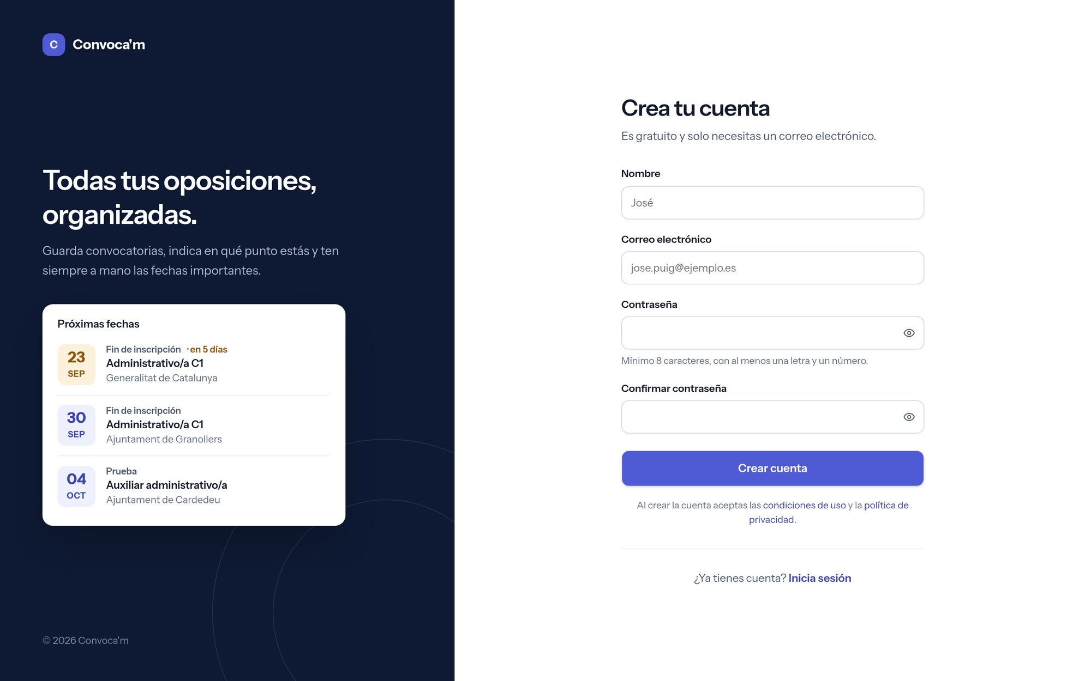
Crear cuenta y acceder
02
Registro con correo y contraseña, inicio de sesión y lo que ve un usuario nuevo la primera vez que entra.

Slide 17
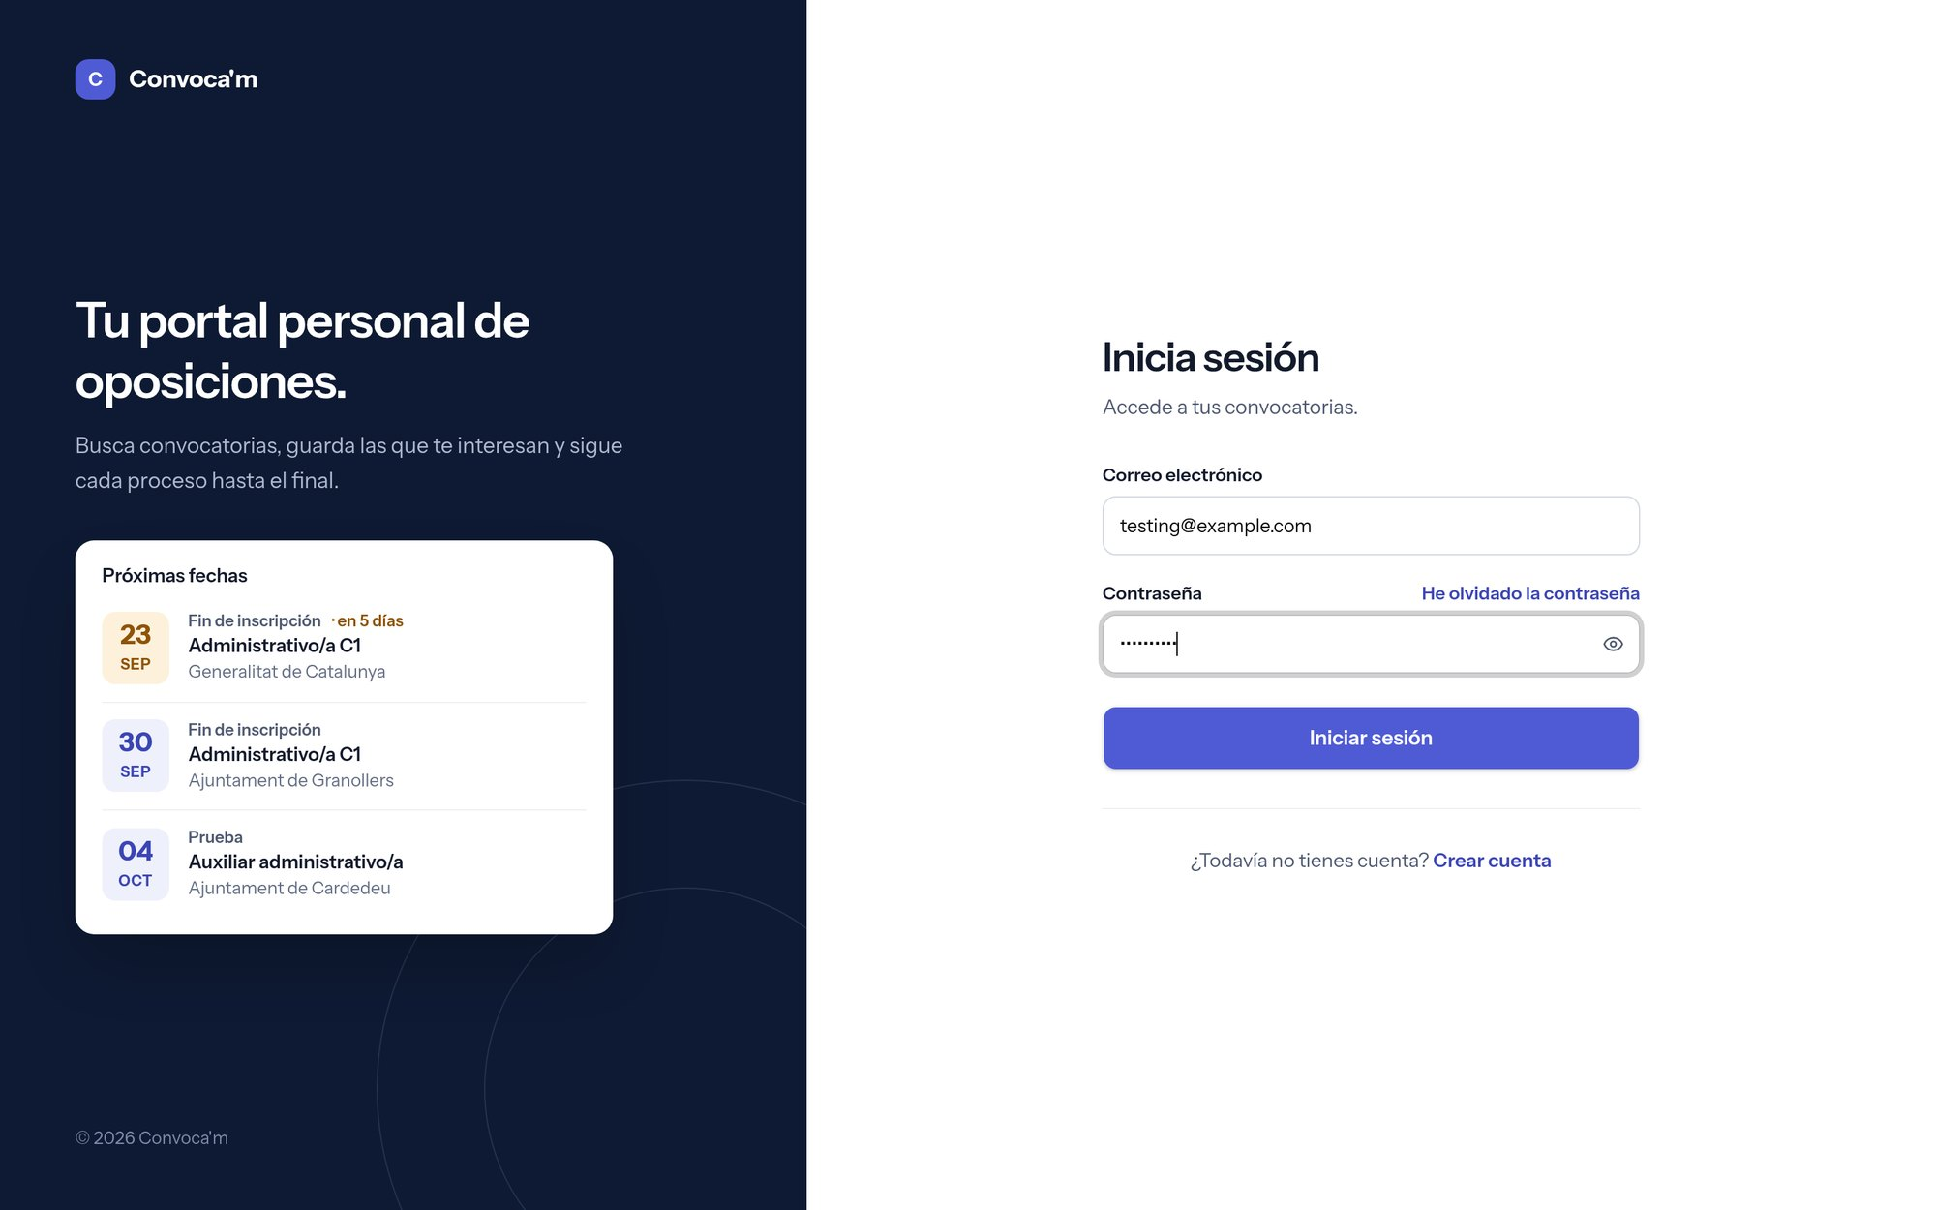
Registro e inicio de sesión
2 · CREAR CUENTA Y ACCEDER
Crear cuenta
Iniciar sesión
Crear una cuenta solo pide nombre, correo electrónico y contraseña. La contraseña debe tener de 8 a 128 caracteres, con al menos una letra y un número, y se valida también en el servidor. Si se llega al inicio de sesión desde una acción que lo requiere, como seguir una convocatoria, después se vuelve a la misma página.

Slide 18
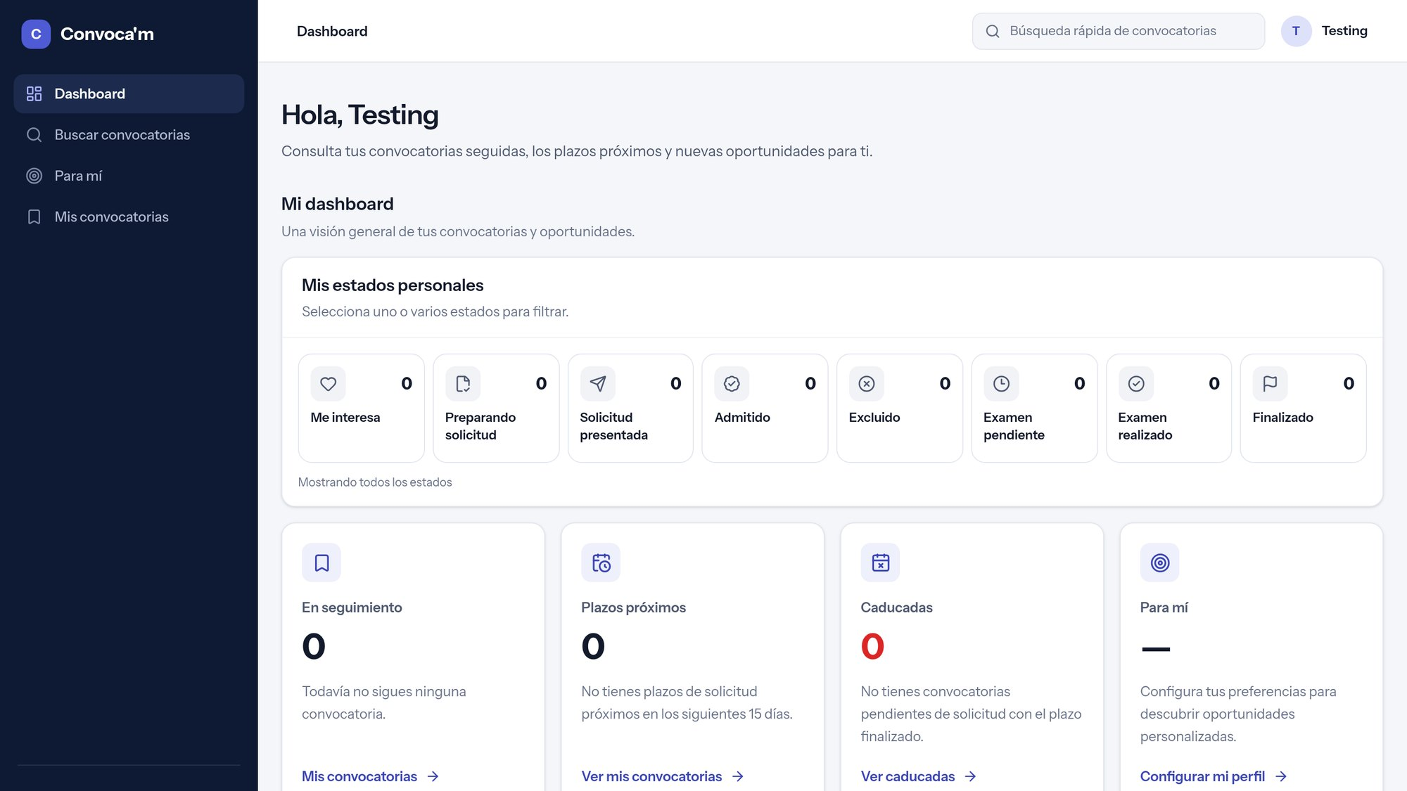
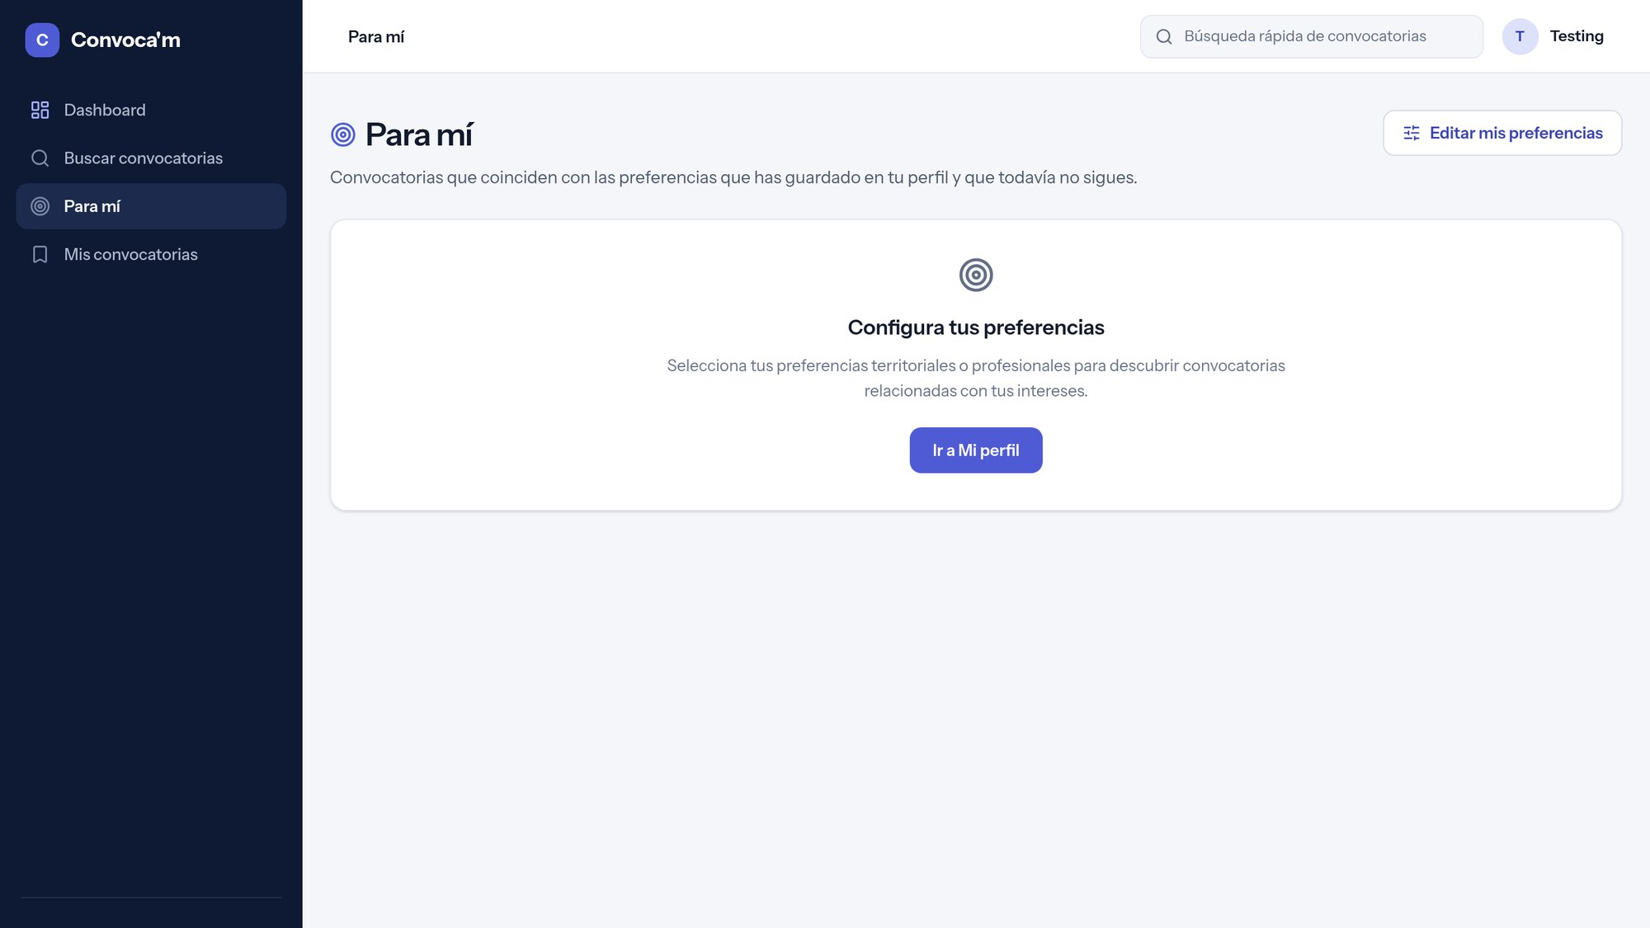
Primer acceso
2 · CREAR CUENTA Y ACCEDER
Dashboard personal
Para mí
Un usuario nuevo encuentra su espacio vacío, pero guiado. Cada pantalla explica qué aparecerá en ella y enlaza con el paso siguiente: «Configurar mi perfil», «Ir a Mi perfil» o «Buscar convocatorias». A partir de aquí, el recorrido sigue con la cuenta de prueba testing@example.com.

Slide 19
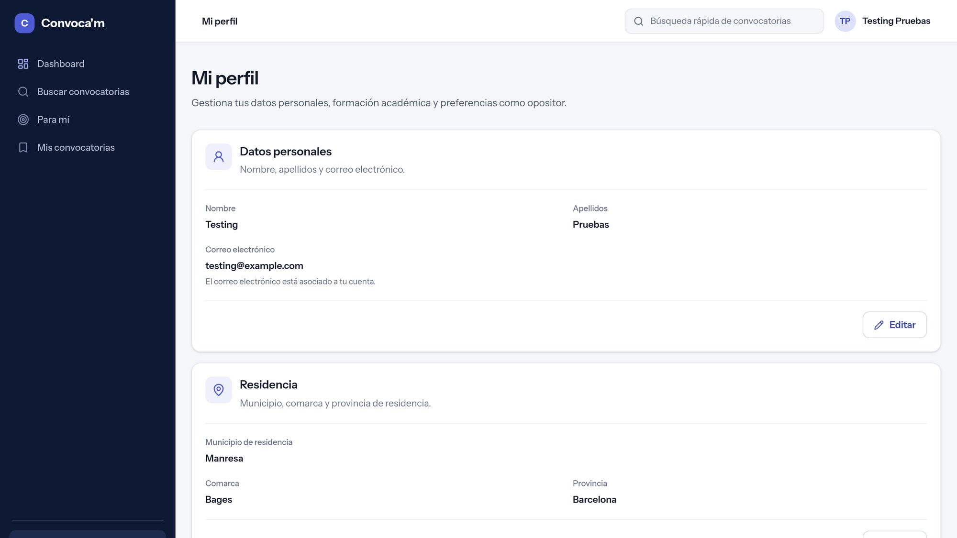
Configurar el perfil
03
Datos personales, residencia, formación académica y las preferencias territoriales y profesionales que alimentan «Para mí».

Slide 20
Mi perfil
3 · CONFIGURAR EL PERFIL
Todo el perfil del opositor en una sola página. Datos personales, residencia, formación académica y preferencias territoriales y profesionales. Cada bloque se edita por separado y se guarda con su propio botón, así que se puede completar poco a poco.

Slide 21
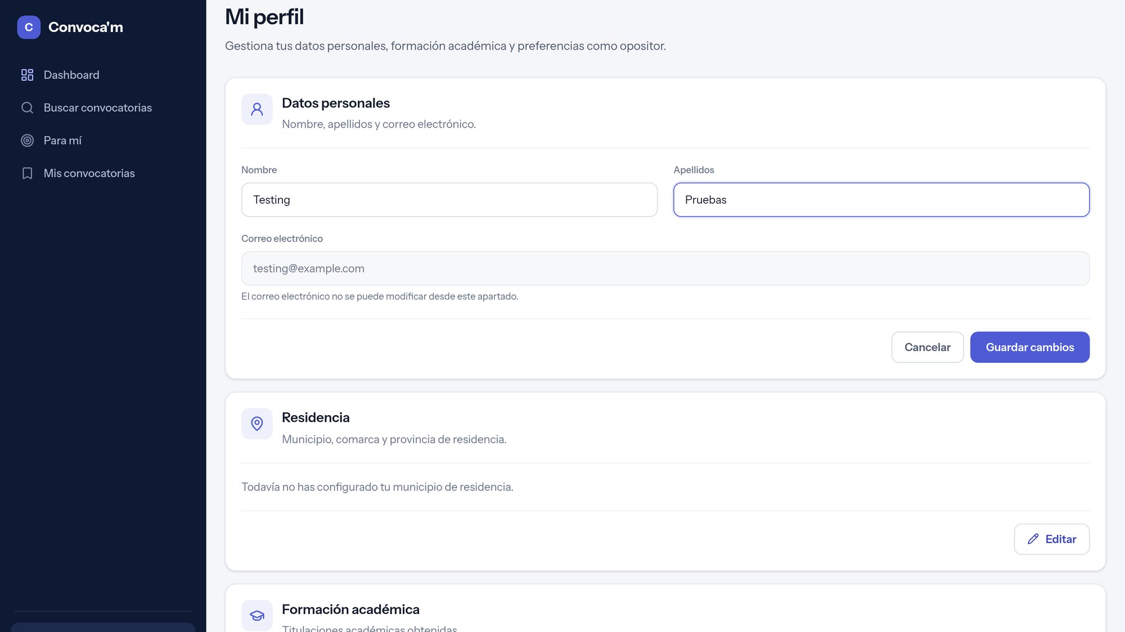
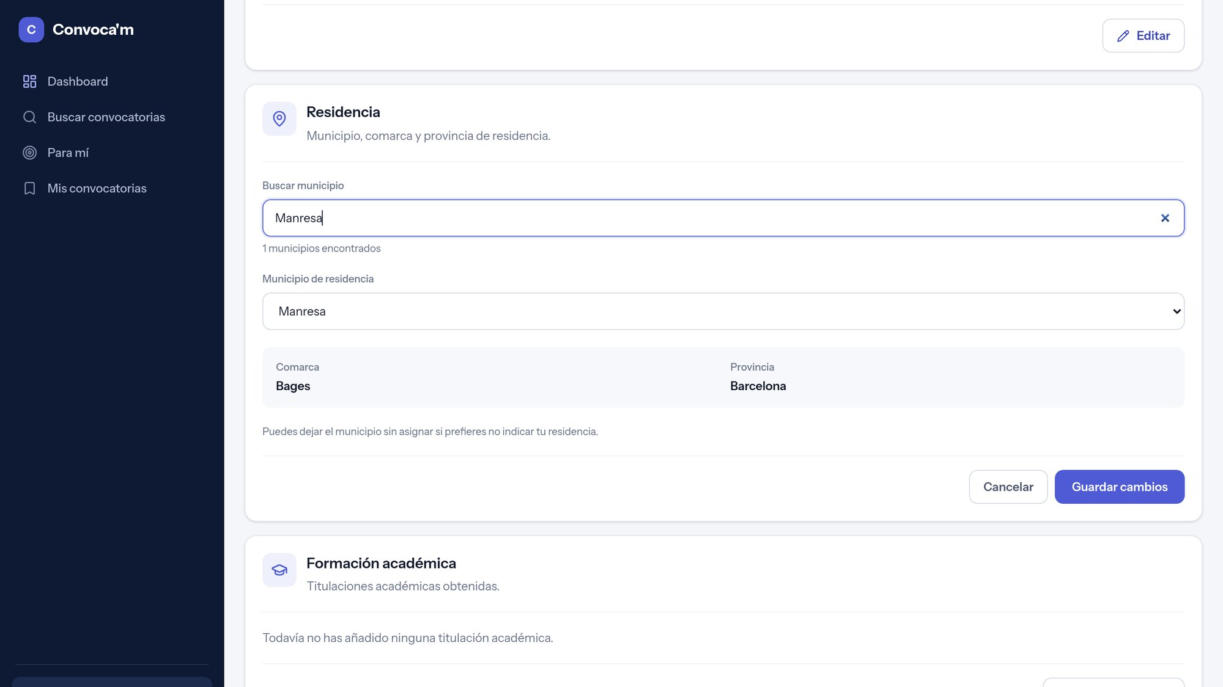
Datos personales y residencia
3 · CONFIGURAR EL PERFIL
Datos personales
Residencia
Nombre y apellidos se editan en la misma página. El correo está asociado a la cuenta y no se cambia aquí. La residencia se elige con un buscador de municipios de Catalunya; la comarca y la provincia se completan solas (en el ejemplo, Manresa: Bages, Barcelona).

Slide 22
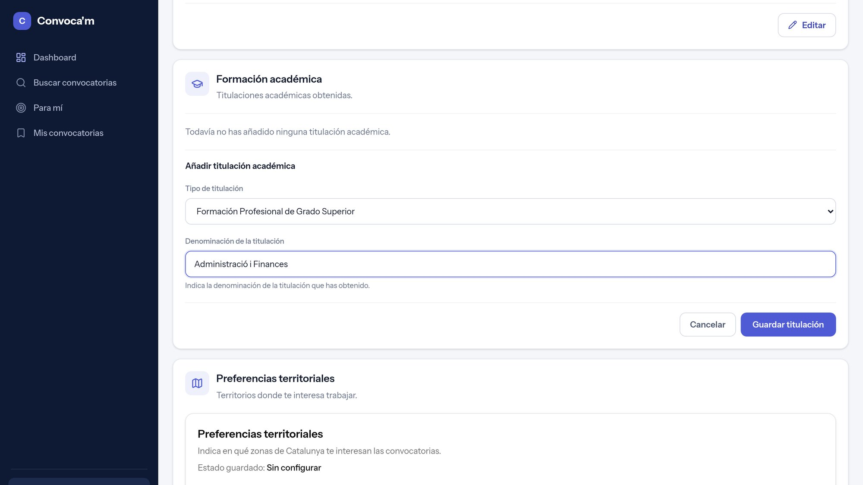
Formación académica
3 · CONFIGURAR EL PERFIL
Se pueden añadir tantas titulaciones como se quiera. Cada una tiene un tipo, de la educación primaria al doctorado, y su denominación. Después se pueden editar o eliminar. En el ejemplo: FP de Grado Superior en Administració i Finances y un grado en Administración y Dirección de Empresas.

Slide 23
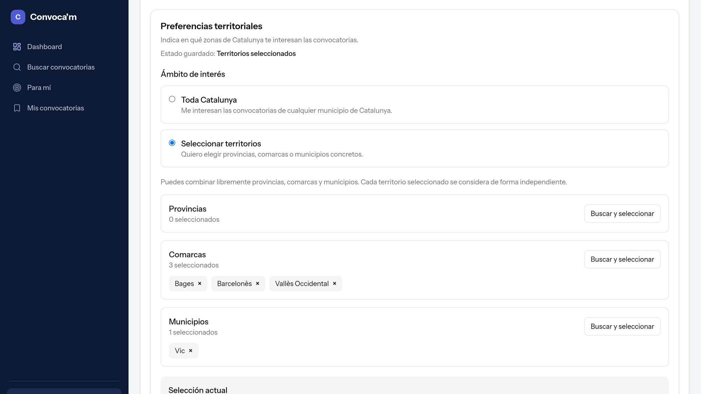
Preferencias territoriales
3 · CONFIGURAR EL PERFIL
Dónde interesa trabajar: toda Catalunya o una selección libre de territorios. Se combinan provincias, comarcas y municipios con un buscador. En el ejemplo: el Bages, el Barcelonès y el Vallès Occidental, y el municipio de Vic. «Para mí» compara estas zonas con la ubicación del organismo convocante.

Slide 24
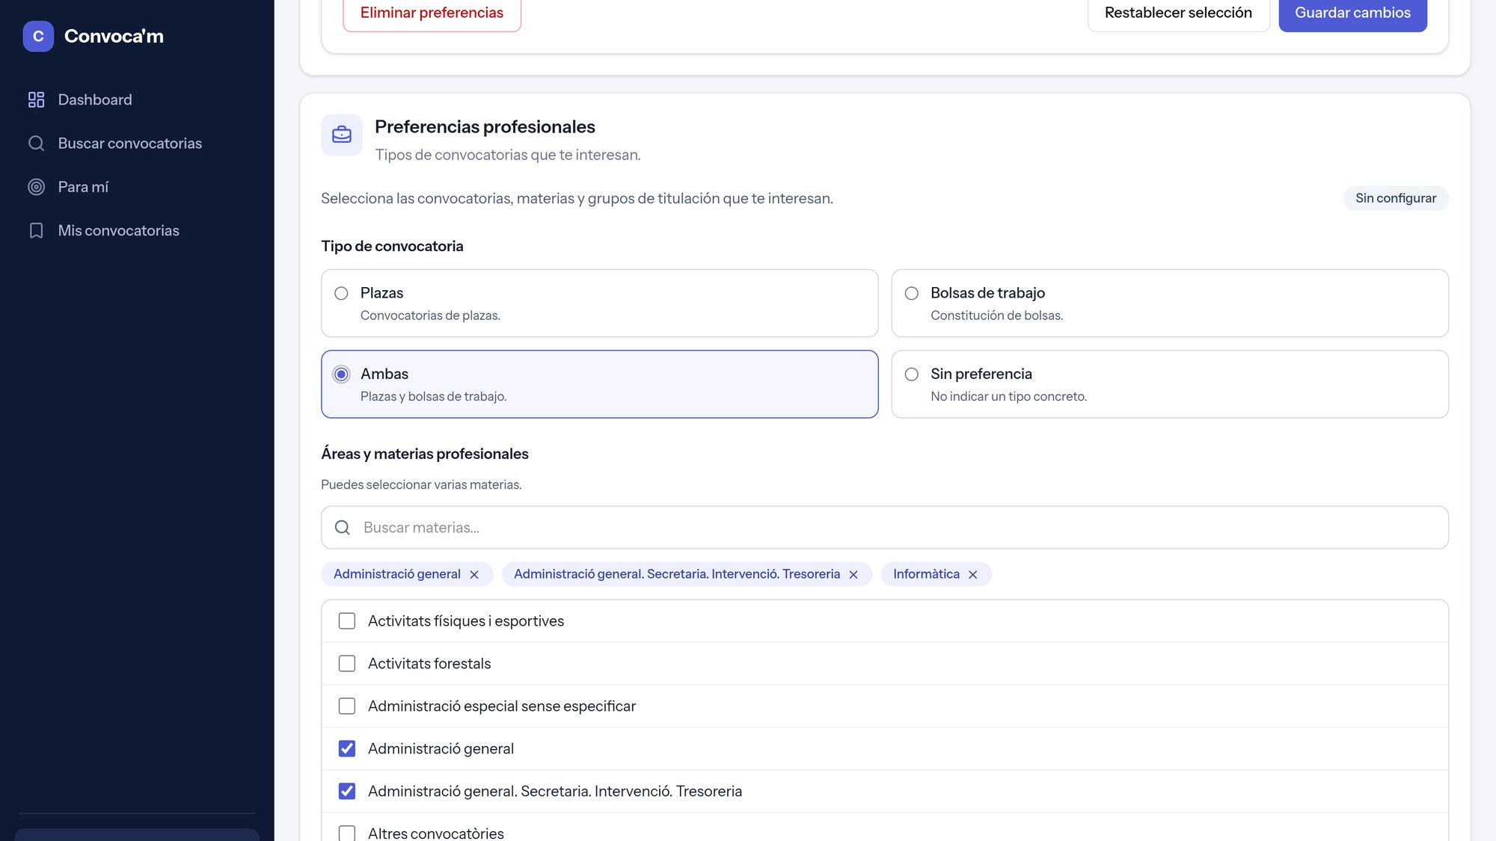
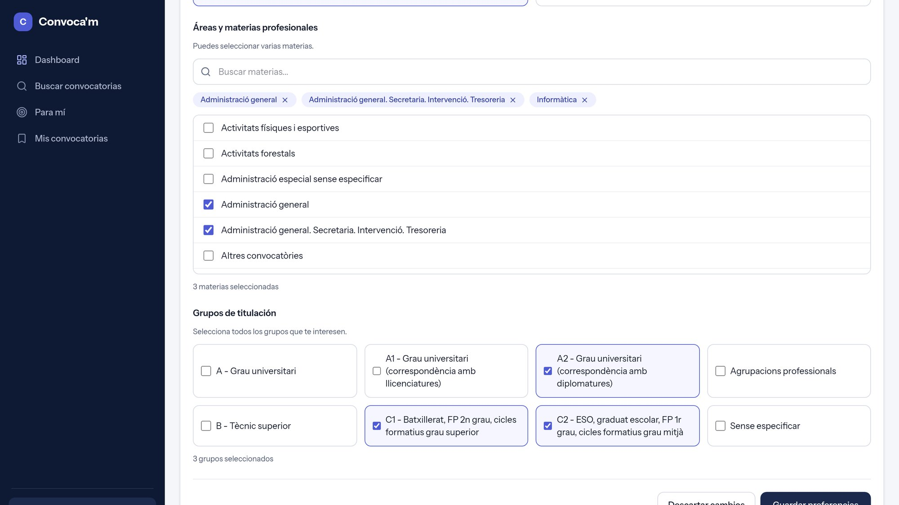
Preferencias profesionales
3 · CONFIGURAR EL PERFIL
Tipo y materias
Grupos de titulación
Qué convocatorias interesan. Plazas, bolsas de trabajo o ambas; las materias profesionales, con buscador, y los grupos de titulación. En el ejemplo: ambas, tres materias de administración e informática y los grupos A2, C1 y C2.

Slide 25
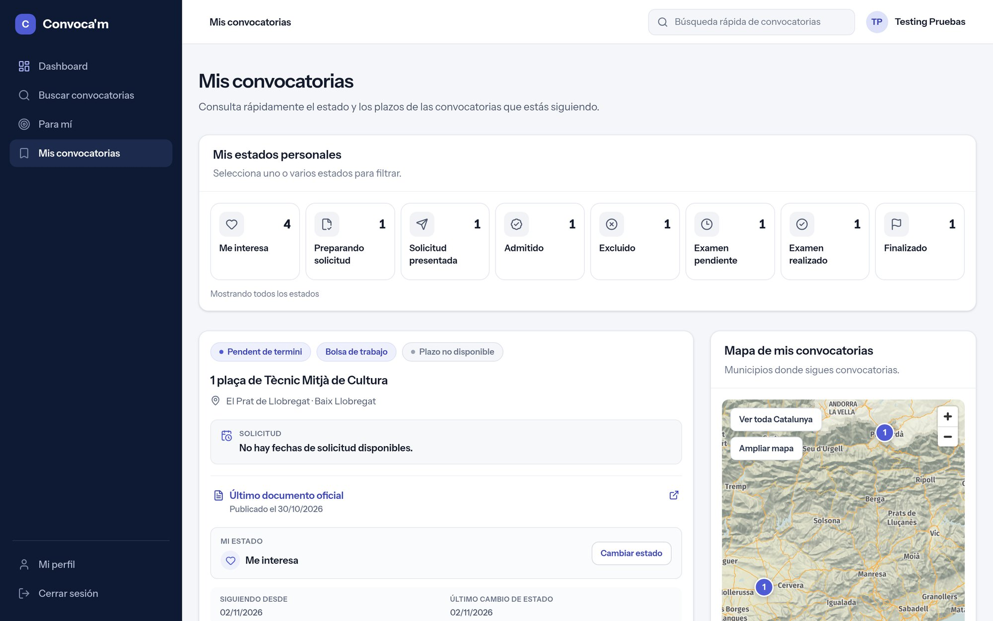
Encontrar y seguir convocatorias
04
«Para mí», el seguimiento con estado personal, «Mis convocatorias» y el dashboard personal.

Slide 26
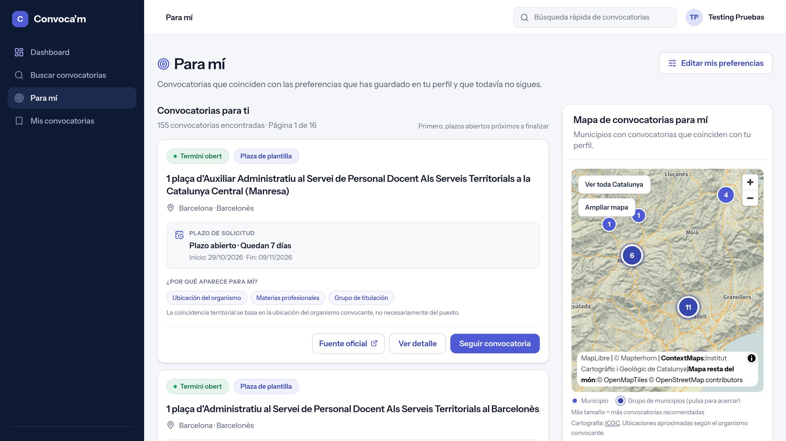
Para mí
4 · ENCONTRAR Y SEGUIR CONVOCATORIAS
1
4
2
3
1
Editar preferencias
2
Por qué aparece
3
Seguir convocatoria
4
Mapa de coincidencias
Las convocatorias que encajan con el perfil y que aún no se siguen: 155 en el ejemplo. Solo con plazo pendiente o abierto, ordenadas por la urgencia del plazo. Cada tarjeta explica por qué aparece y se puede seguir directamente.

Slide 27
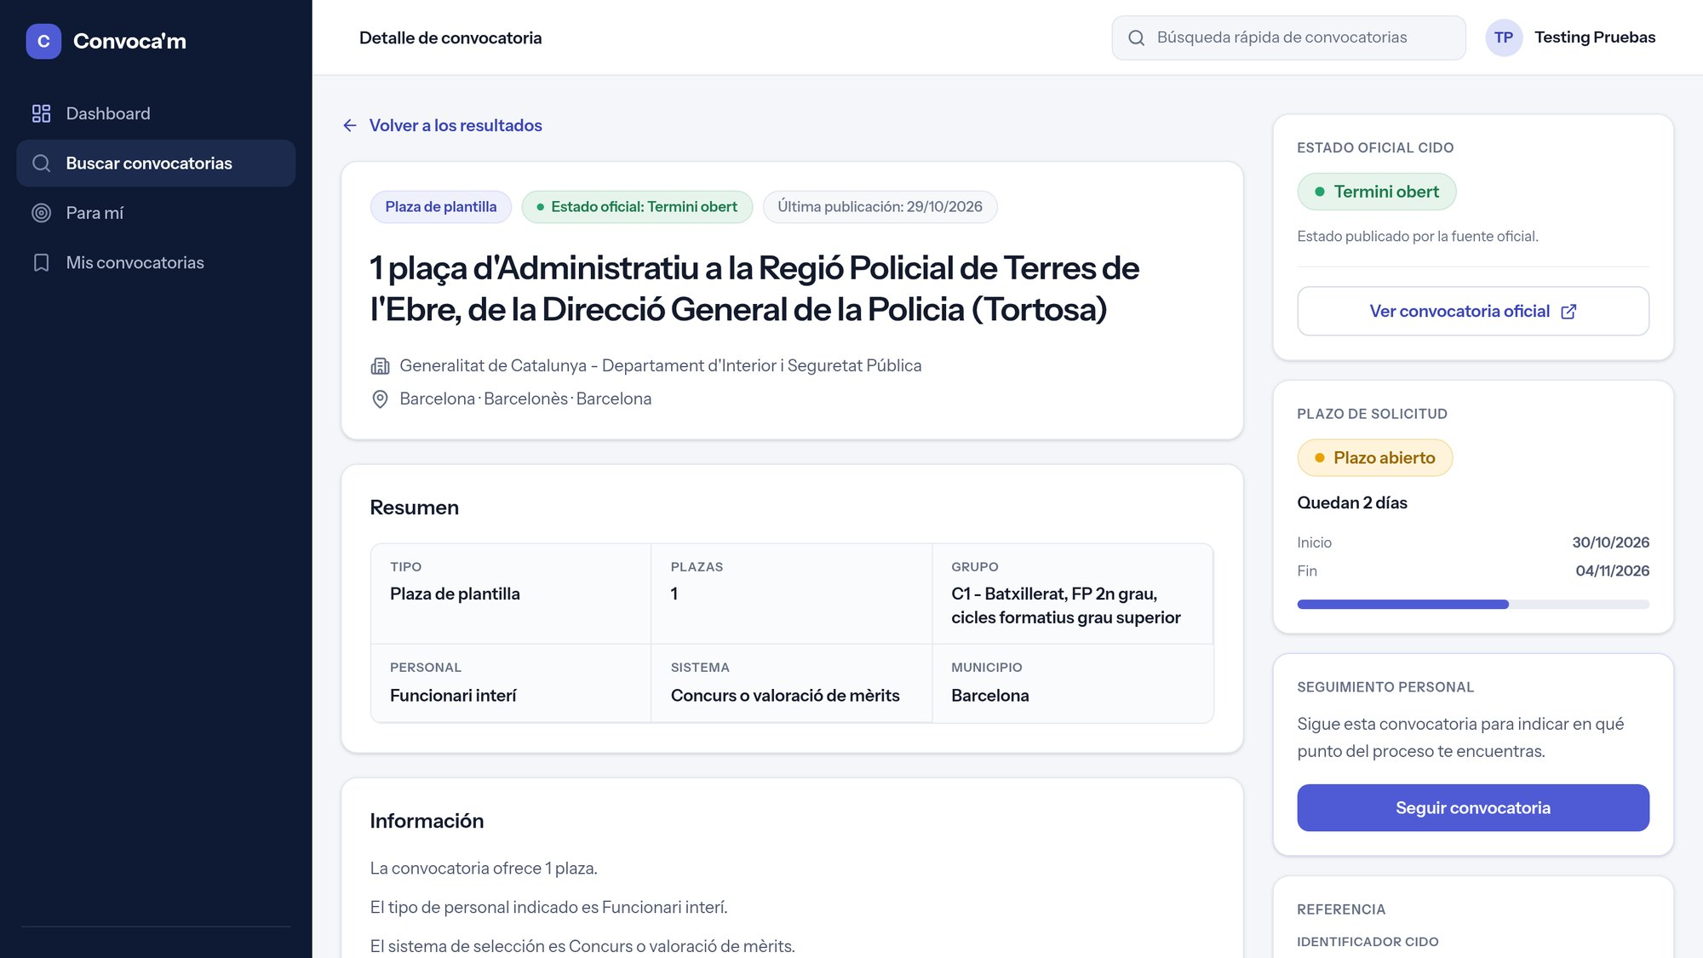
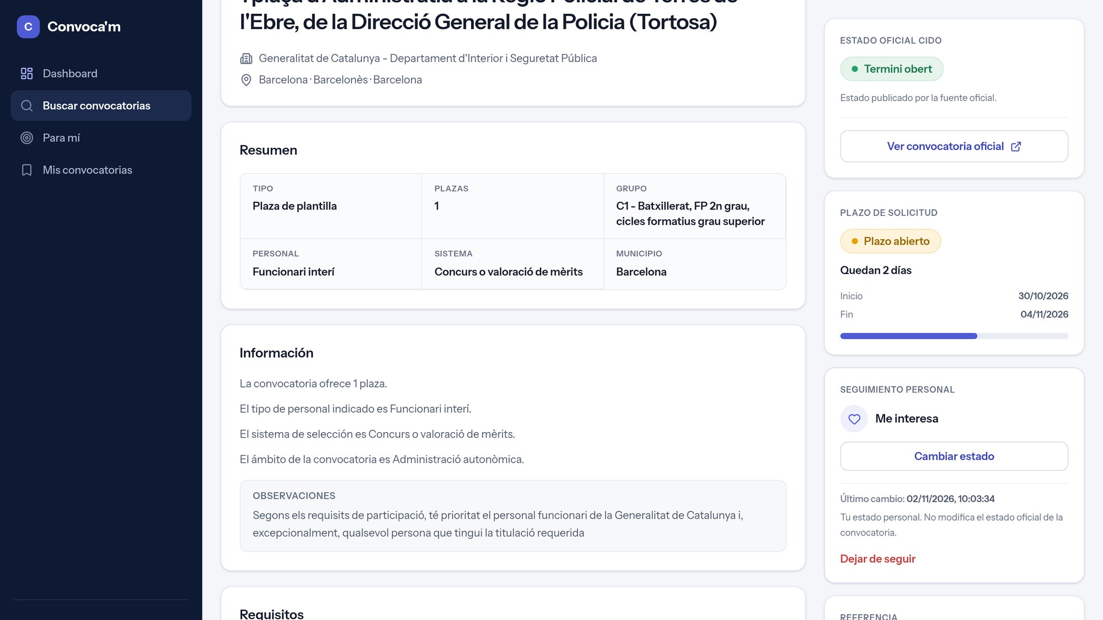
Seguir una convocatoria
4 · ENCONTRAR Y SEGUIR CONVOCATORIAS
Antes
Después
Desde el detalle, o desde «Para mí», basta con pulsar «Seguir convocatoria». La tarjeta de seguimiento pasa a mostrar el estado personal, que empieza en «Me interesa», la fecha del último cambio, el botón «Cambiar estado» y la opción de dejar de seguirla.

Slide 28
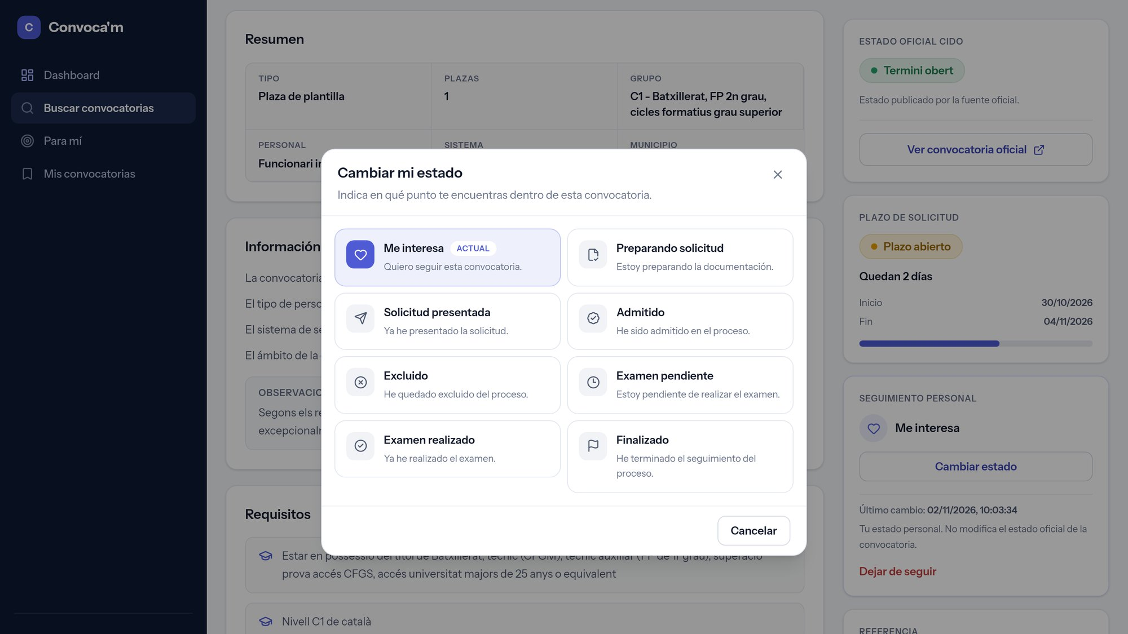
Estado personal
4 · ENCONTRAR Y SEGUIR CONVOCATORIAS
«Cambiar estado» abre los ocho estados del proceso. Me interesa, preparando solicitud, solicitud presentada, admitido, excluido, examen pendiente, examen realizado y finalizado. Es un estado personal: no modifica el estado oficial de la convocatoria. Se puede cambiar desde el detalle o desde «Mis convocatorias».

Slide 29
Mis convocatorias
4 · ENCONTRAR Y SEGUIR CONVOCATORIAS
1
2
4
3
1
Contadores por estado
2
Convocatoria seguida
3
Cambiar estado
4
Mapa de mis convocatorias
Todas las convocatorias seguidas, con su situación de un vistazo. Estado oficial, plazo, último documento publicado, estado personal y fechas de seguimiento. A la derecha, el mapa y un resumen: todas, en plazo y caducadas.

Slide 30
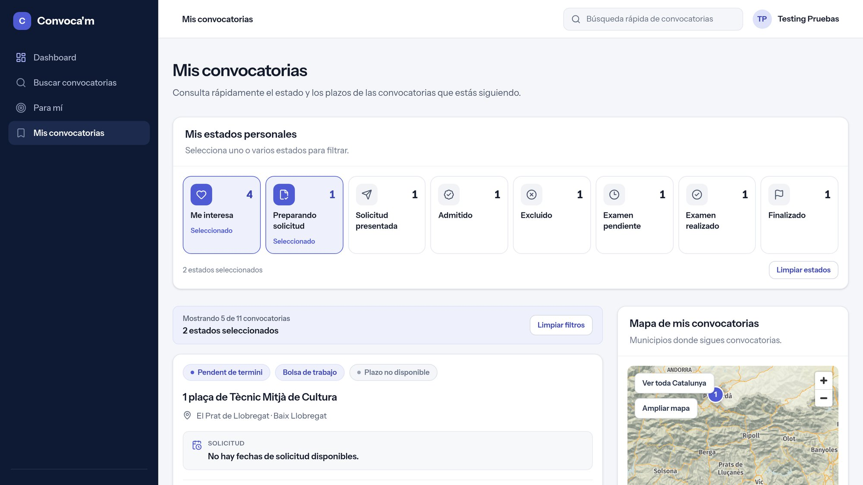
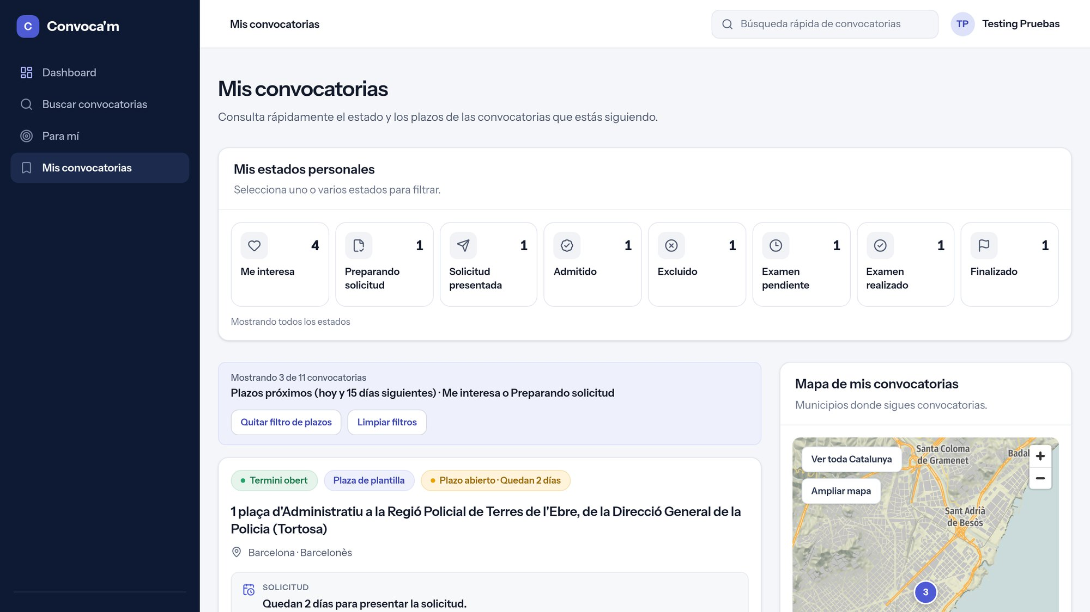
Filtrar mis convocatorias
4 · ENCONTRAR Y SEGUIR CONVOCATORIAS
Por estado personal
Por plazo
Los contadores de estado funcionan como filtro y admiten varios estados a la vez. También se filtra por plazo: en plazo, plazos próximos (hoy y los 15 días siguientes) o caducadas. A la izquierda, «Me interesa» y «Preparando solicitud»; a la derecha, los plazos próximos. El mapa se actualiza con cada filtro.

Slide 31
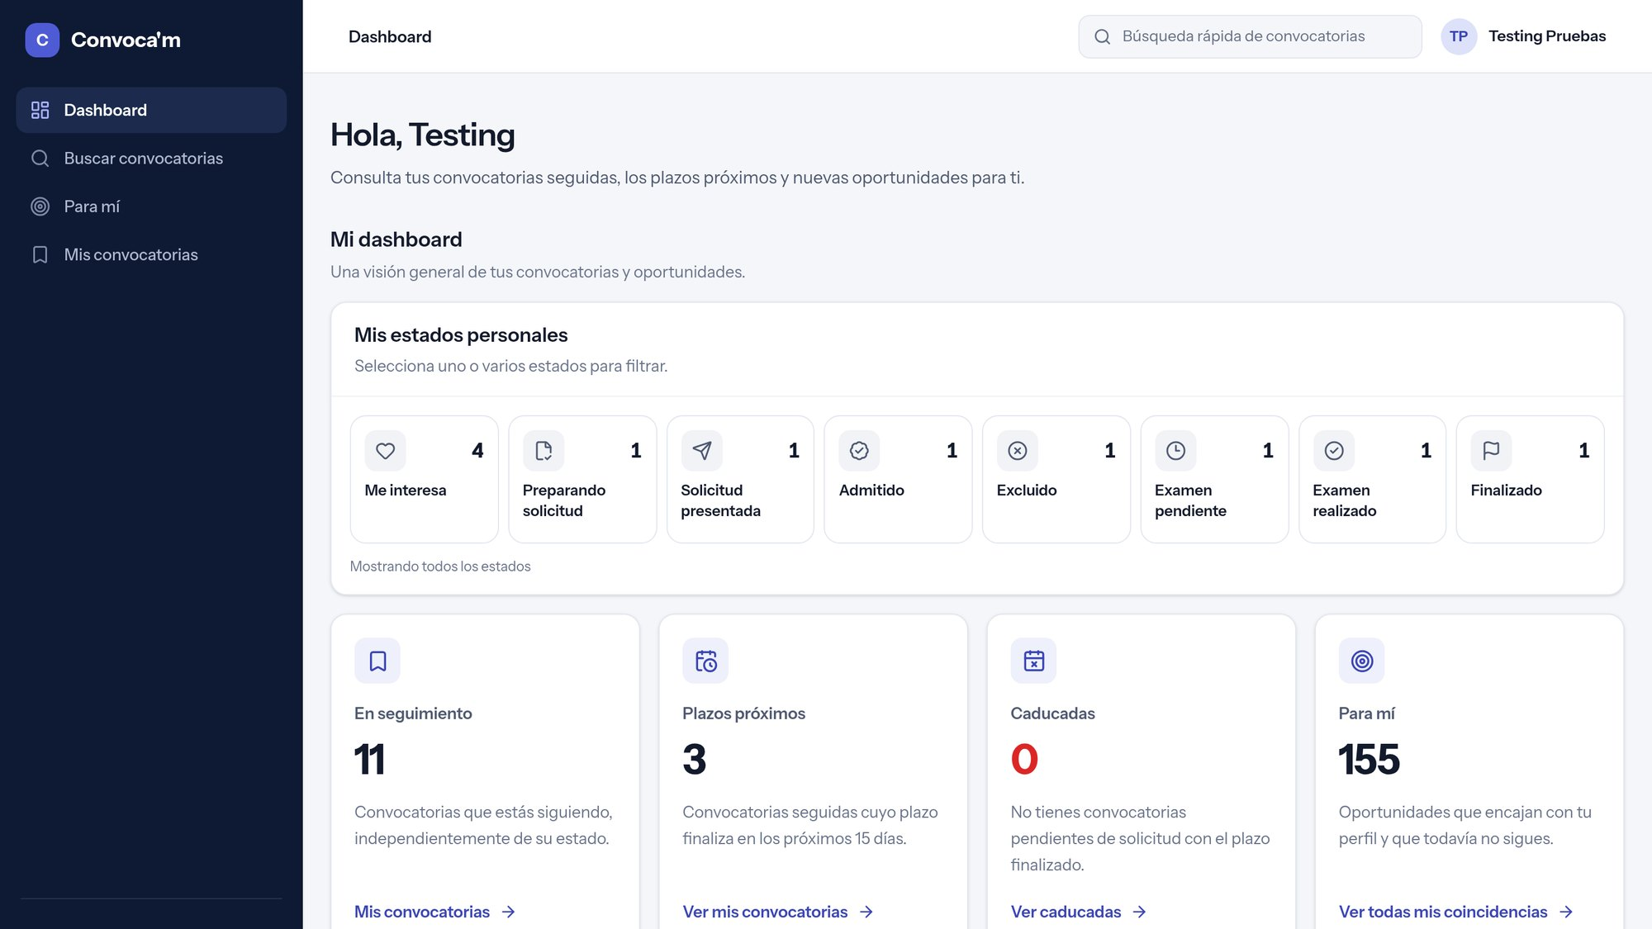
Dashboard personal
4 · ENCONTRAR Y SEGUIR CONVOCATORIAS
La página de inicio después de iniciar sesión. Resume los estados personales y cuenta las convocatorias seguidas, los plazos que vencen en los próximos 15 días, las caducadas sin presentar solicitud y las oportunidades nuevas de «Para mí». Cada tarjeta lleva a su listado.

Slide 32
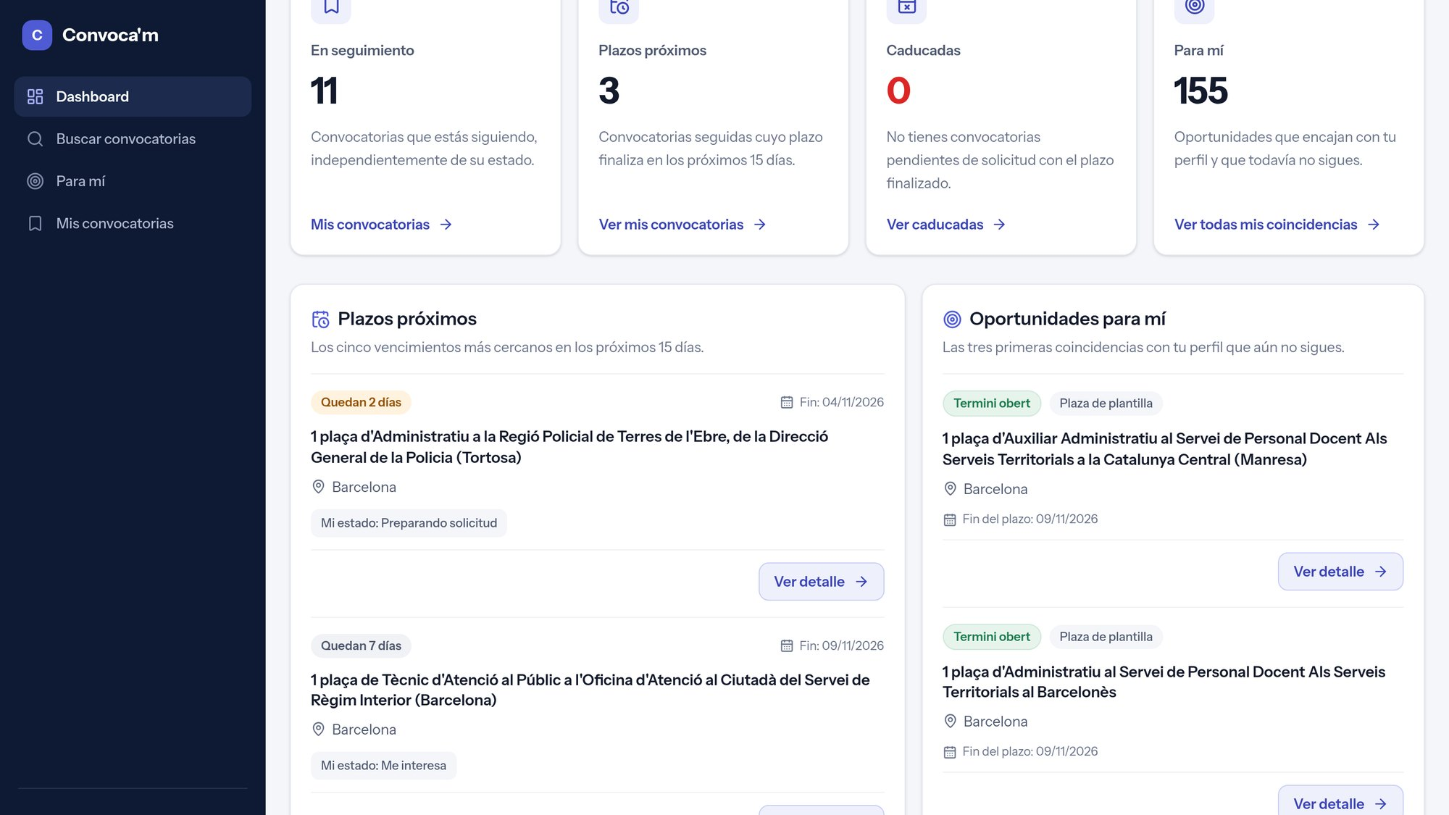
Plazos próximos y oportunidades
4 · ENCONTRAR Y SEGUIR CONVOCATORIAS
Lo urgente y lo nuevo, en la misma pantalla. A la izquierda, los cinco vencimientos más cercanos de las convocatorias en «Me interesa» o «Preparando solicitud», con los días que quedan. A la derecha, las tres primeras coincidencias de «Para mí». Debajo, las últimas publicaciones oficiales de las convocatorias seguidas.

Slide 33
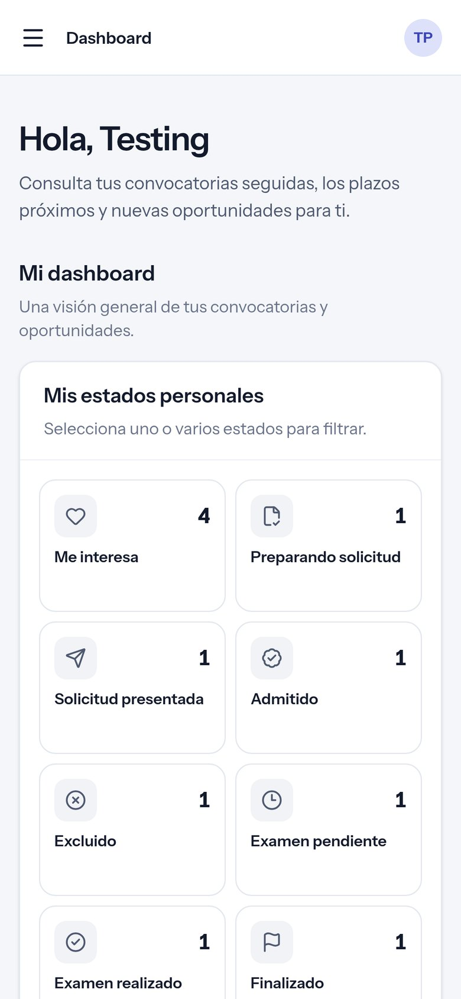
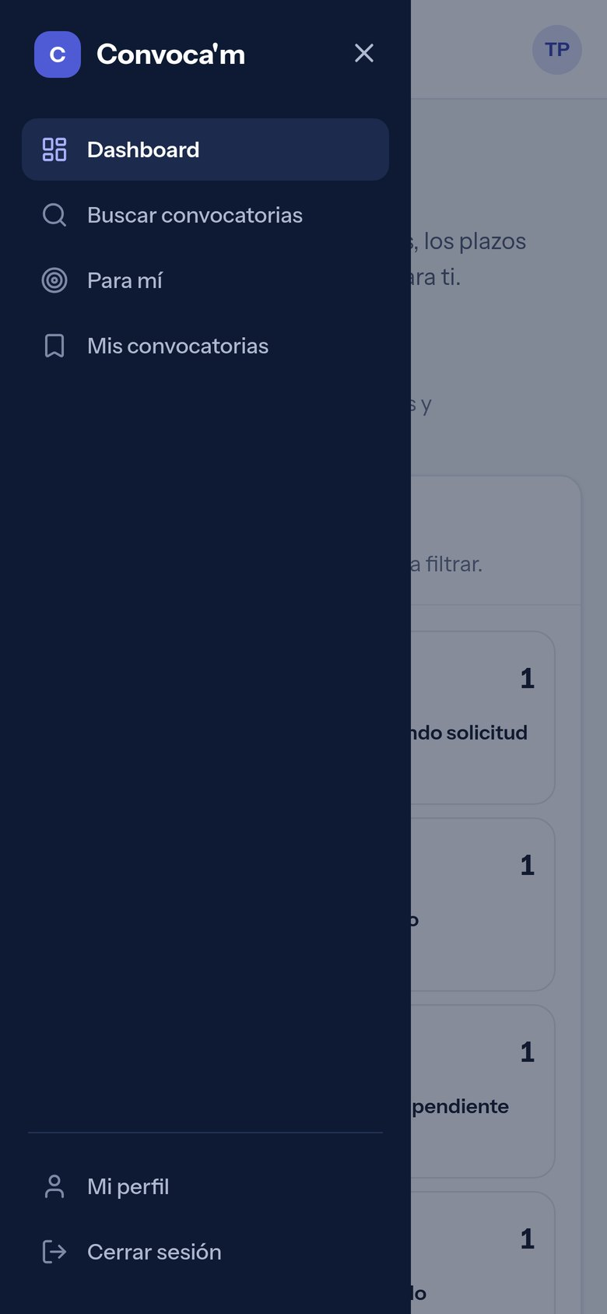
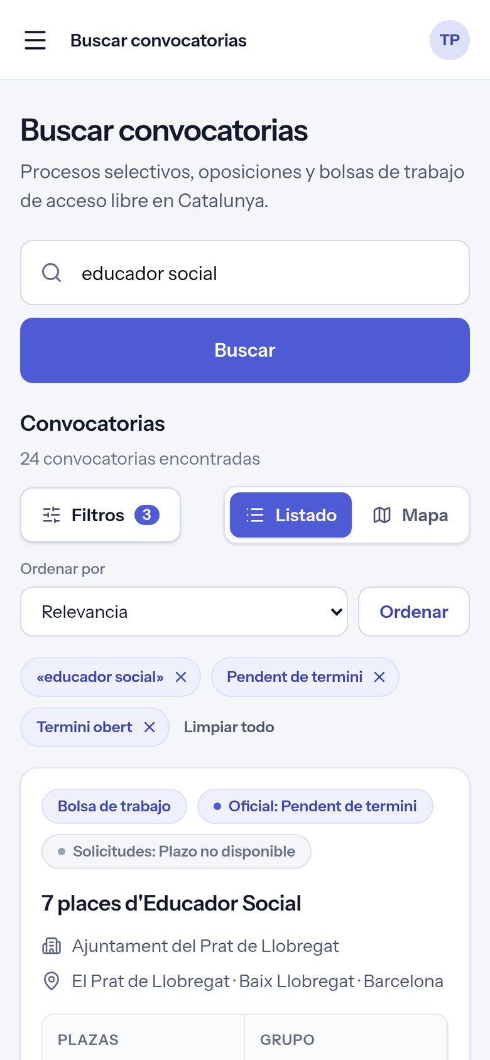
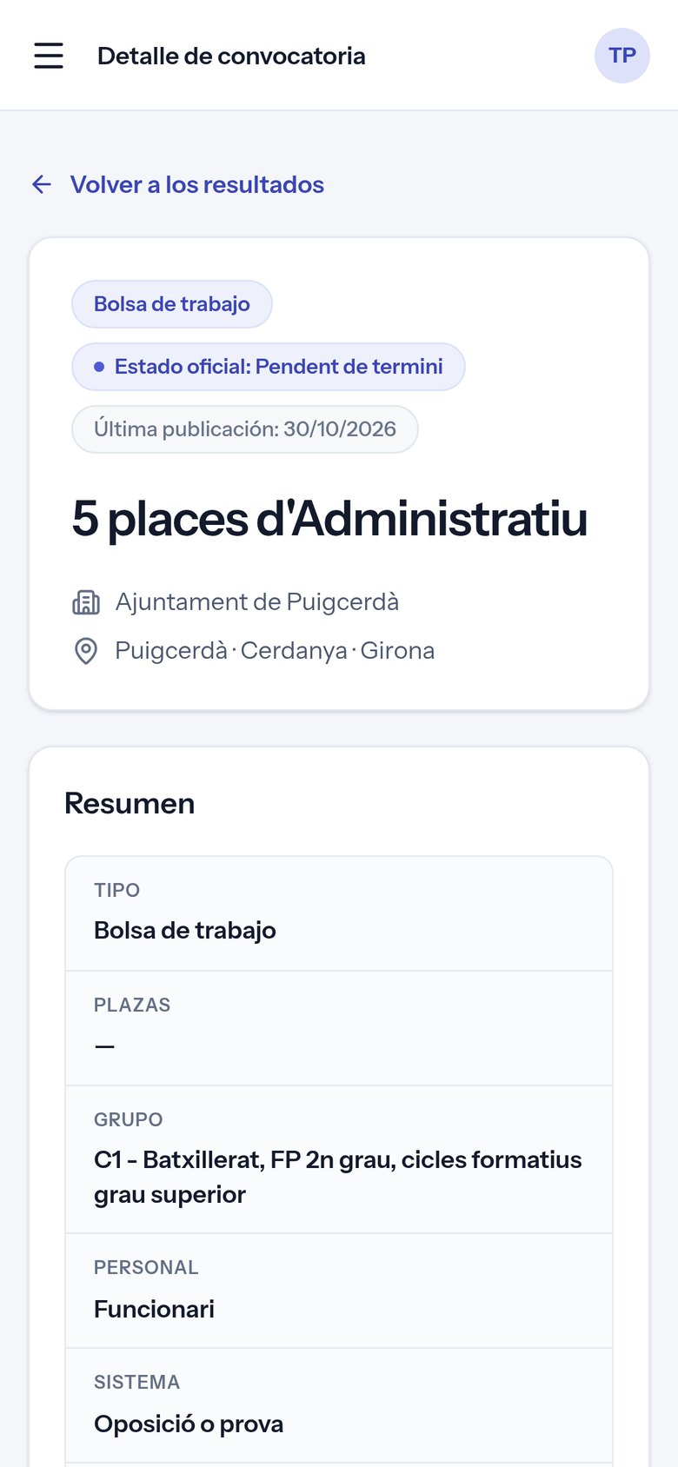
Convoca'm en el móvil
TAMBIÉN EN EL MÓVIL
Dashboard
Menú
Buscador
Detalle
La interfaz se adapta a pantallas estrechas. El menú lateral pasa a un botón que abre la navegación, los filtros del buscador se abren en un panel aparte y las tarjetas se apilan en una columna. Todas las funciones están disponibles desde el móvil.

Slide 34


Todo lo que se puede hacer en Convoca'm
Sin cuenta
Con cuenta
Buscar con texto tolerante a tildes y erratas
Combinar filtros: tipo, estado, territorio, distancia, plazo, grupo y más
Ver los resultados en un mapa
Consultar el detalle, la cronología y los documentos oficiales
Ver cuántas convocatorias hay abiertas en Catalunya
Configurar residencia, titulaciones y preferencias
Recibir en «Para mí» las convocatorias que encajan
Seguir convocatorias y marcar uno de los 8 estados personales
Filtrar el seguimiento por estado y por plazo
Ver en el dashboard los plazos próximos, las caducadas y lo nuevo
convocam.duckdns.org

